Slide 1
Партнерская проверка качества образца образовательной организации направление: управление проектами улучшений уровень: местный
Новокузнецкий городской округ
Муниципальное бюджетное дошкольное образовательное учреждение «Детский сад №153»
Месяц, 2024
Notes:
Исправить на местный уровень

Slide 2
направление
«Управление проектами улучшений»

Slide 3
Параметр М1
Миссия: непрерывное совершенствование всех процессов дошкольной организации, направленных на повышение имиджа учреждения, путем устранения потерь усилиями сотрудников организации
Цель: осуществление образовательной деятельности по образовательным программам дошкольного образования, присмотр и уход за детьми

Slide 4
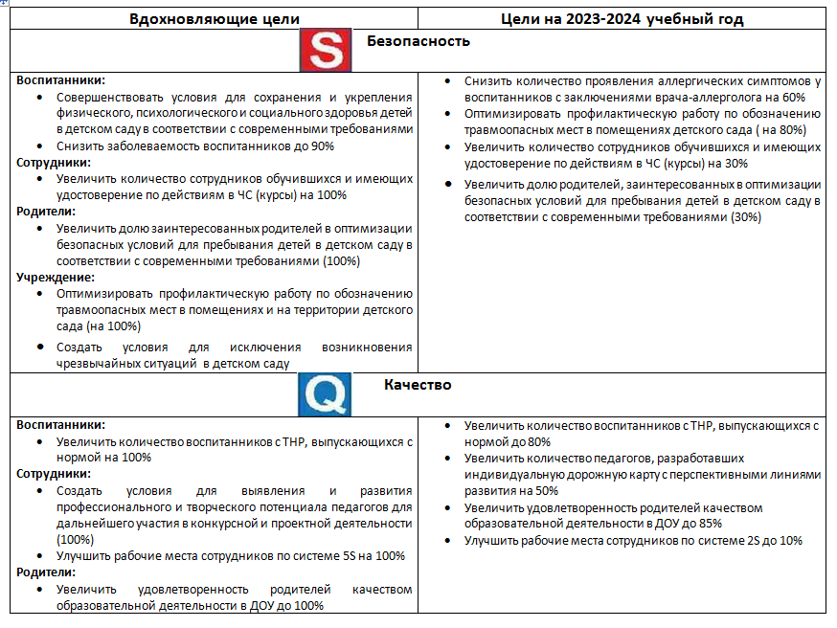
Параметр М1

Slide 5
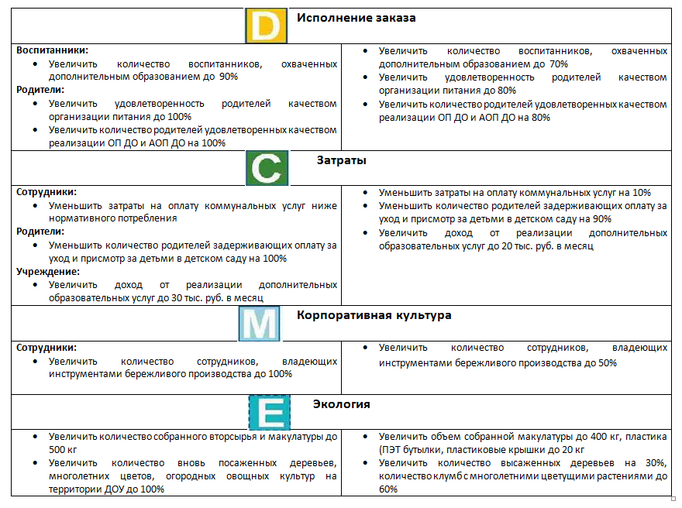
Параметр М1

Slide 6
Параметр М2
Проектное обеспечение МБ ДОУ №153
Год | Количество завершенных проектов | Количество действующих проектов
2019 | 1
2020 | 0
2021 | 1
2022 | 2
2023 | 1
2024 | 0 | 3

Slide 7
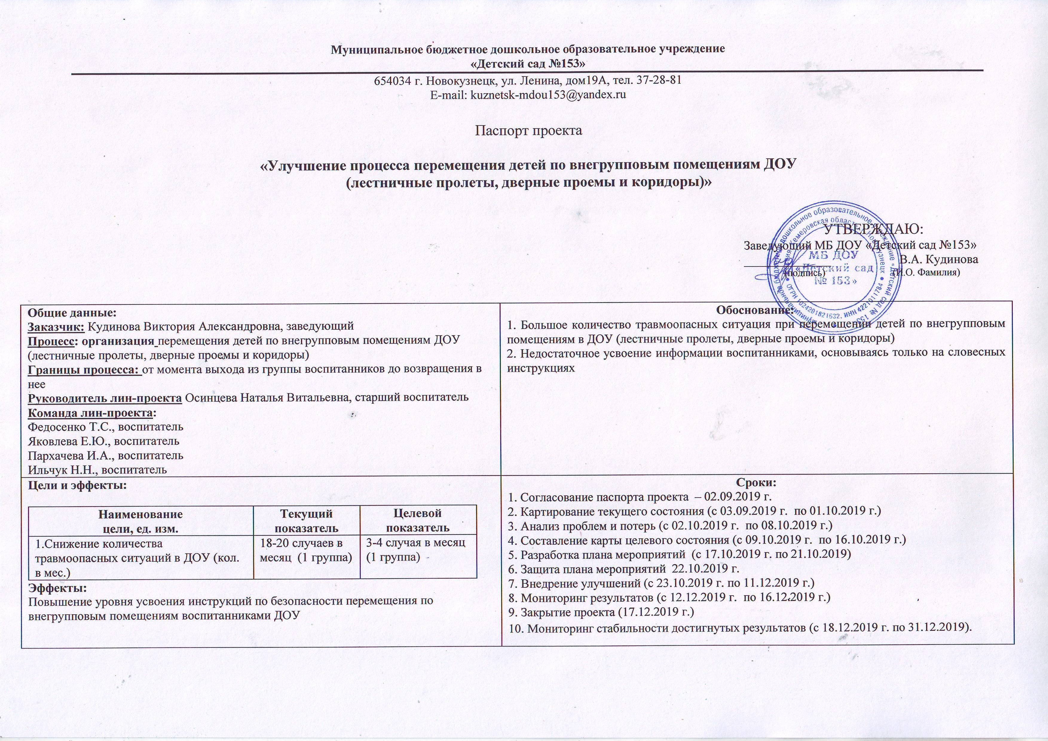
Параметр М2
Процесс и его границы

Slide 8
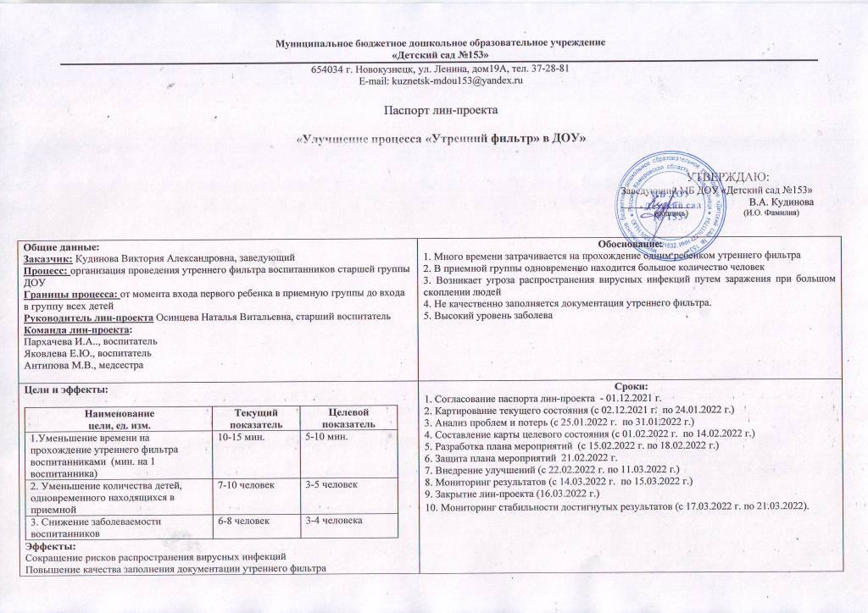
Параметр М3
Обоснование проектов

Slide 9
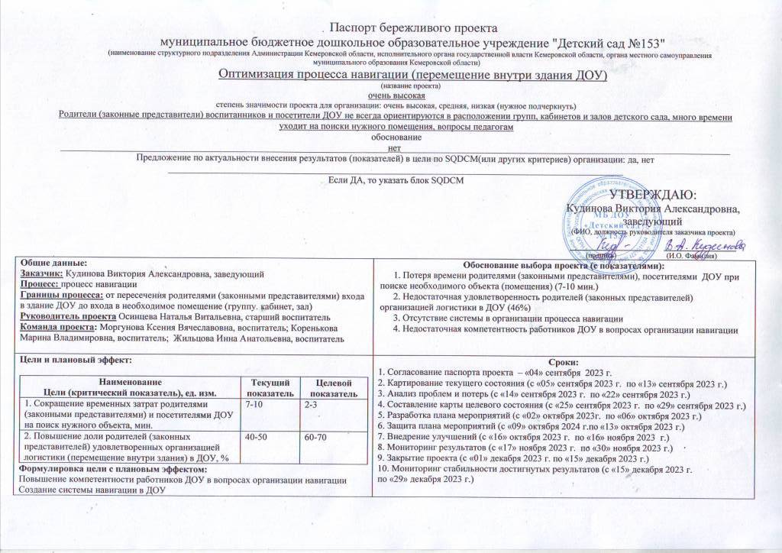
Параметр М4
Цели проектов
Notes:
Процесс навигации непонятен, я бы исправила процесс организации навигационной системы. Ну и название бы поменяла «Совершенствование навигационной системы в ДОУ №153»

Slide 10
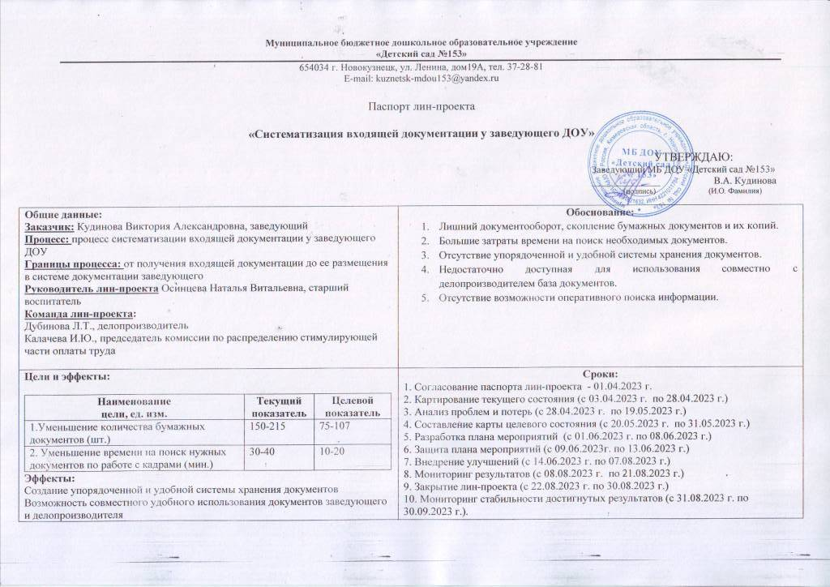
Параметр М5
Утверждение проектов

Slide 11
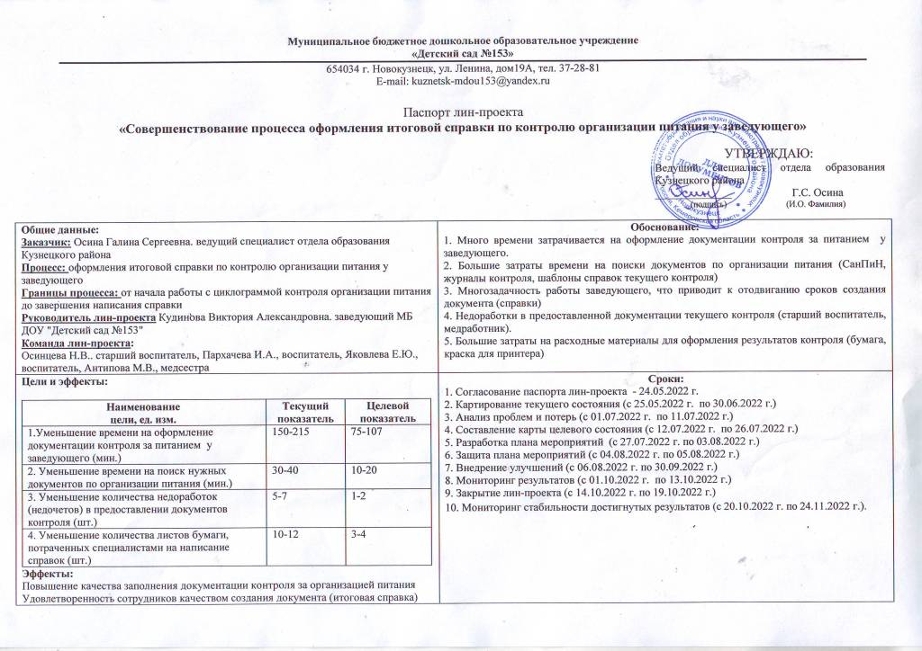
Параметр М6
Личный проект первого лица (заведующего)
МБ ДОУ «Детский сад №153»

Slide 12
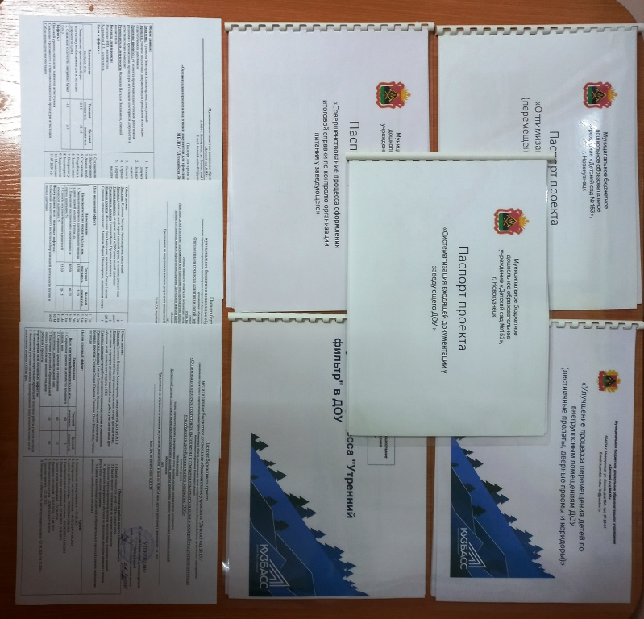
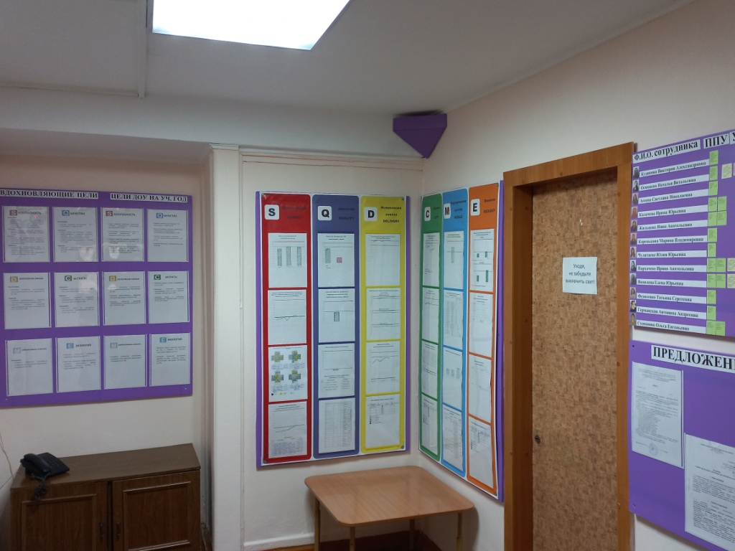
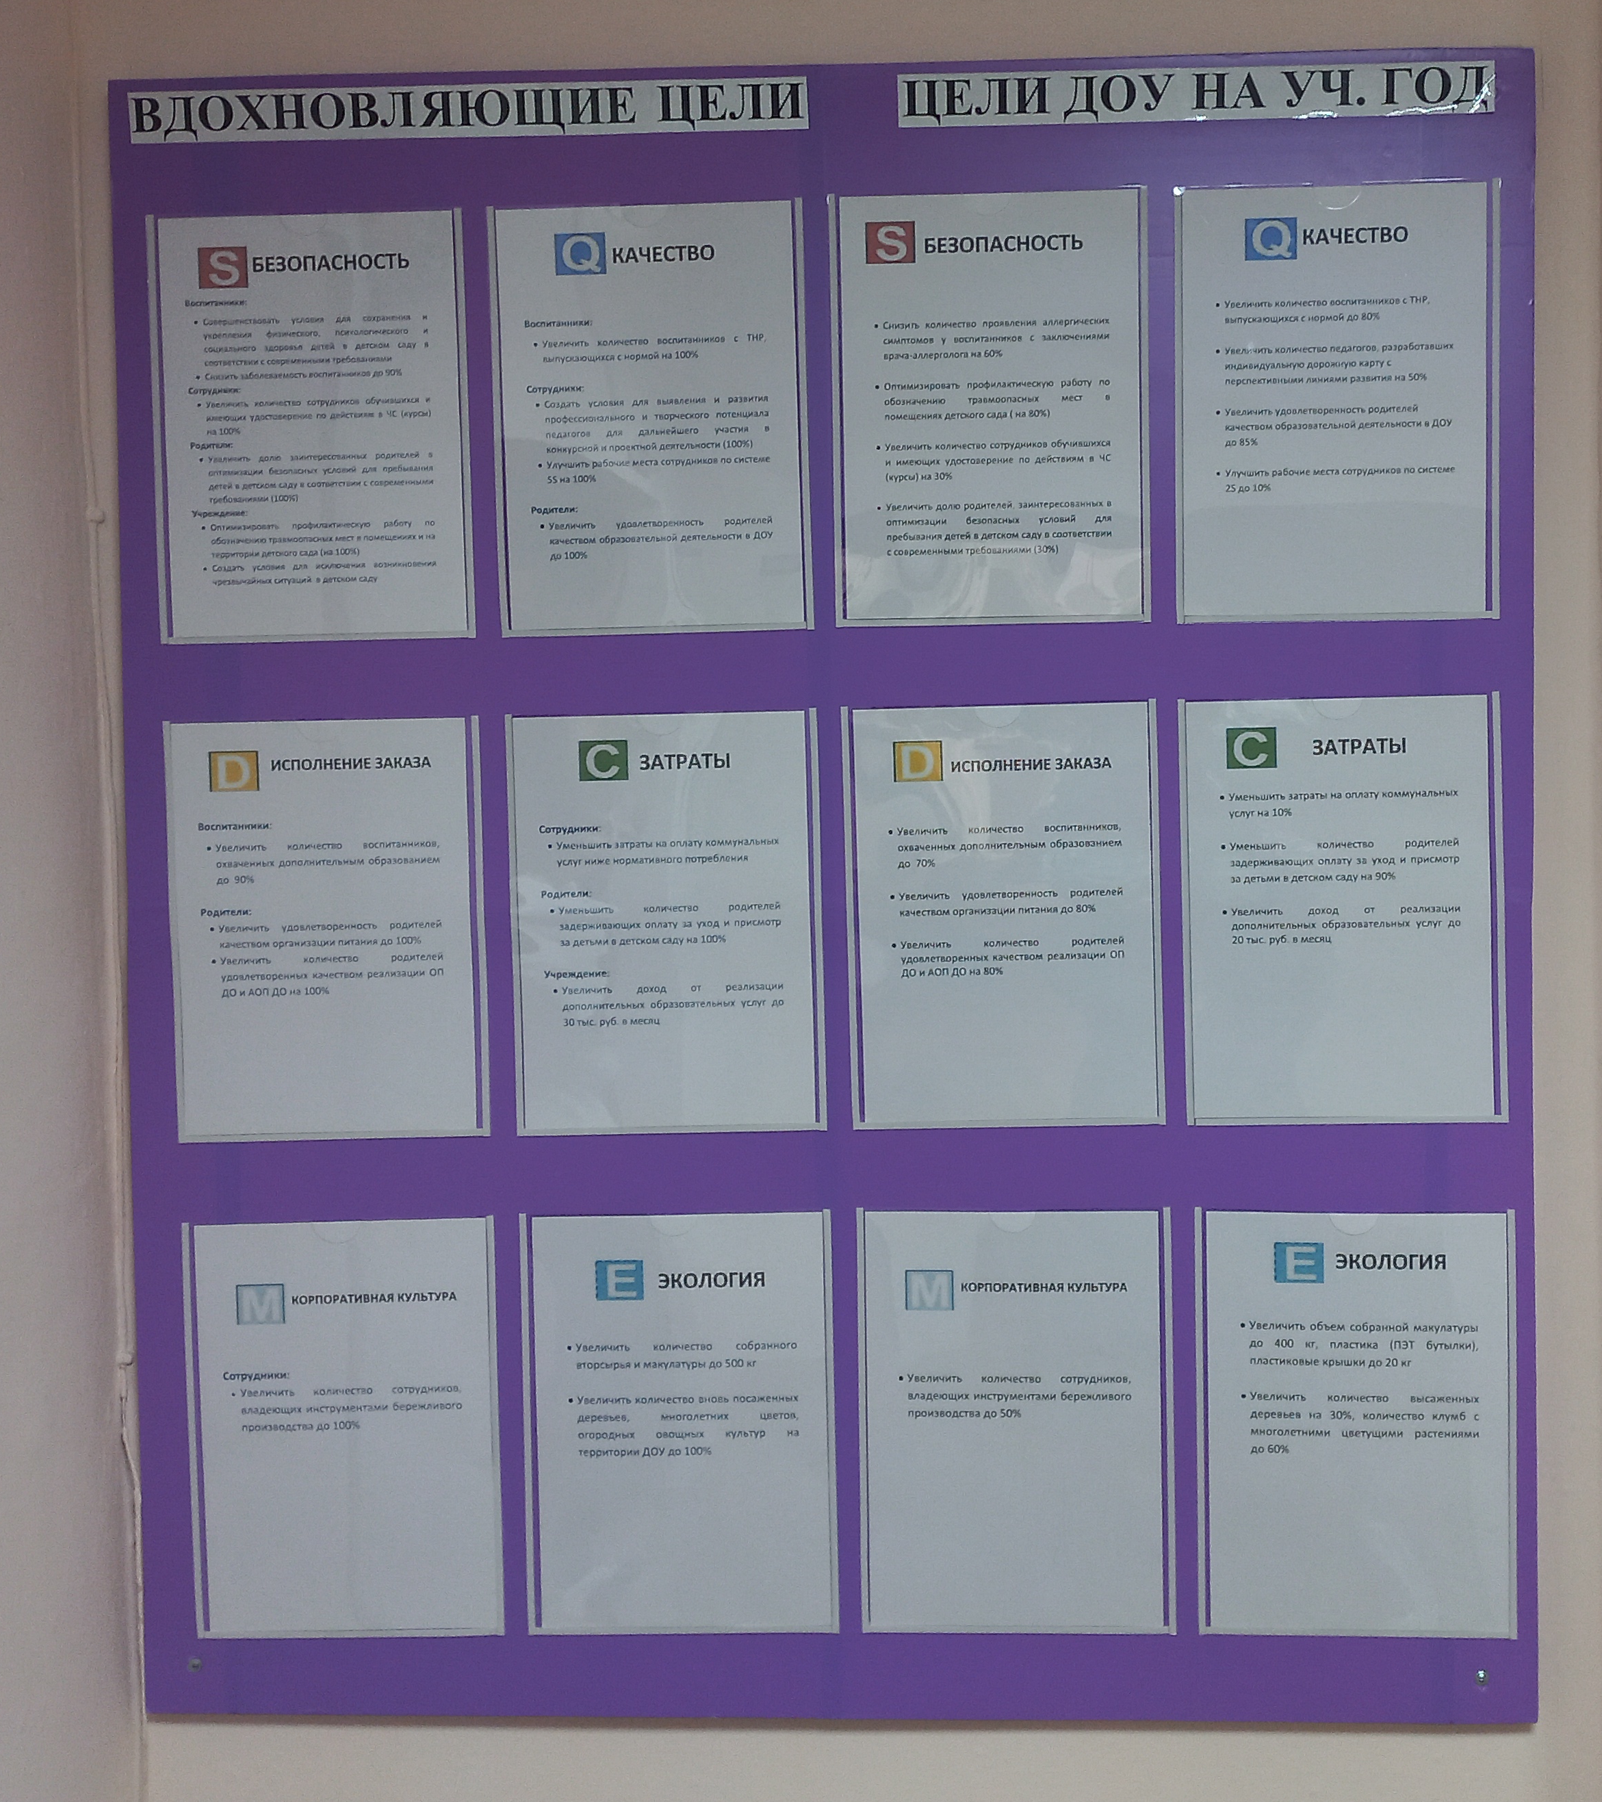
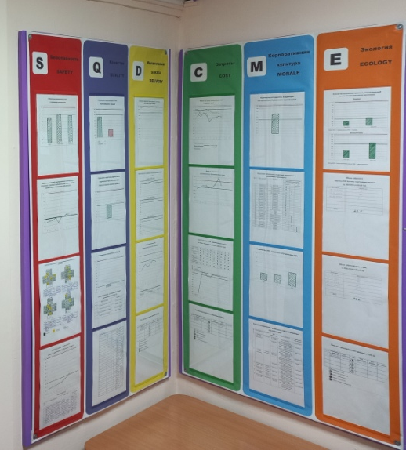
Параметр М7
Визуализация проектов

Slide 13
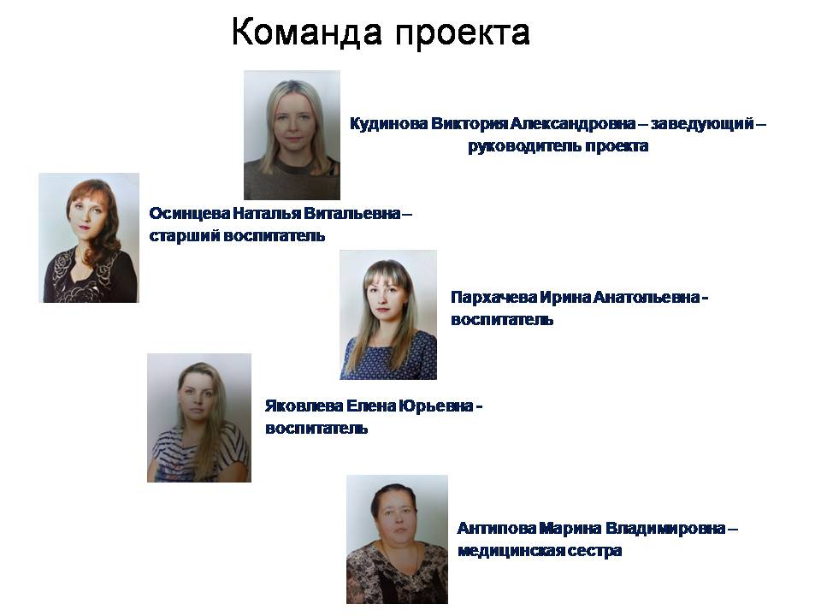
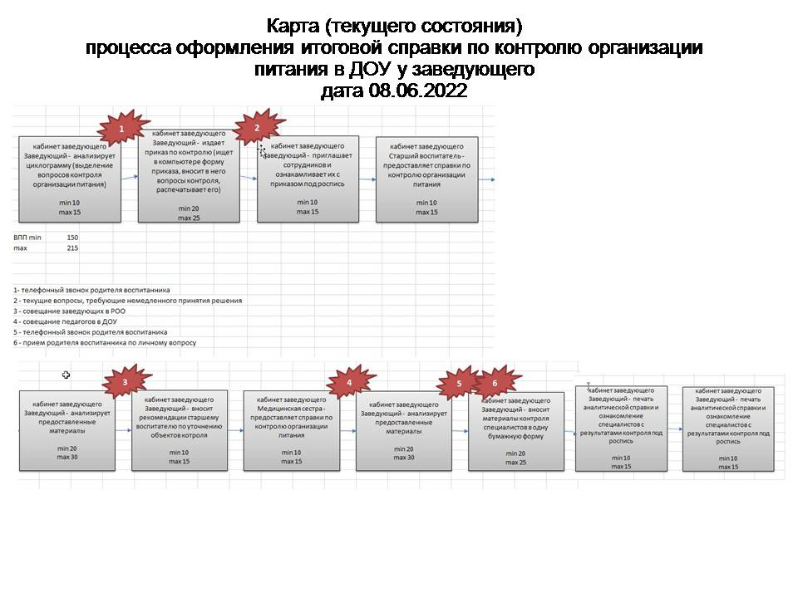
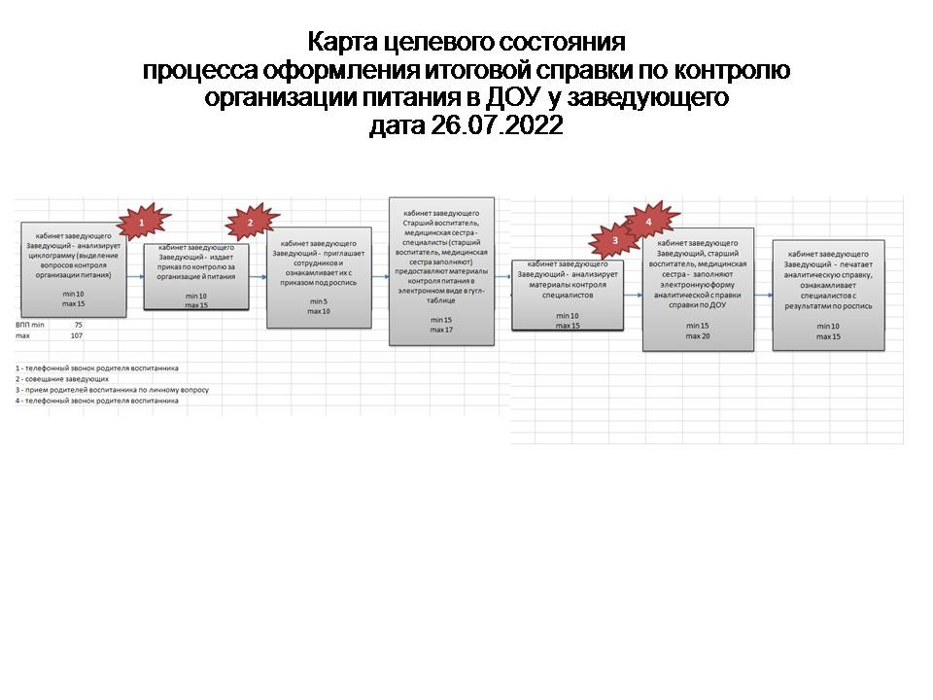
Параметр М7
Визуализация проектов

Slide 14
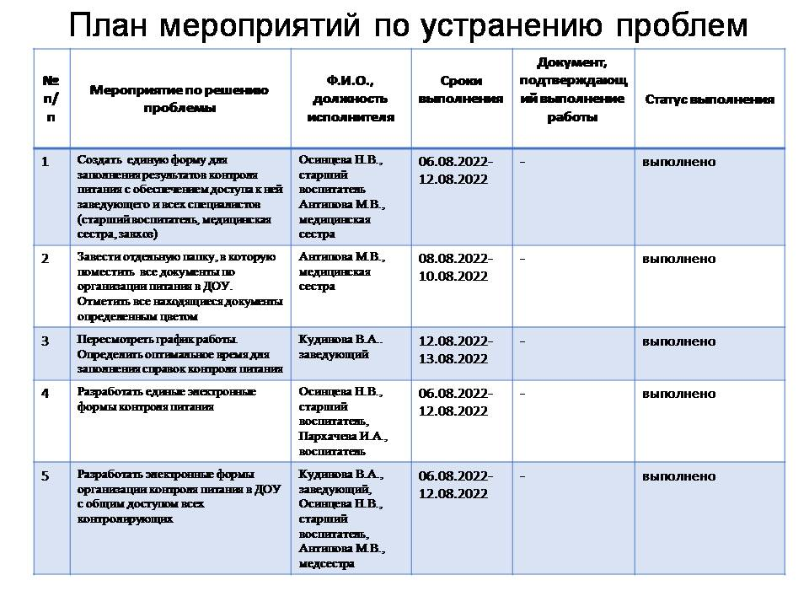
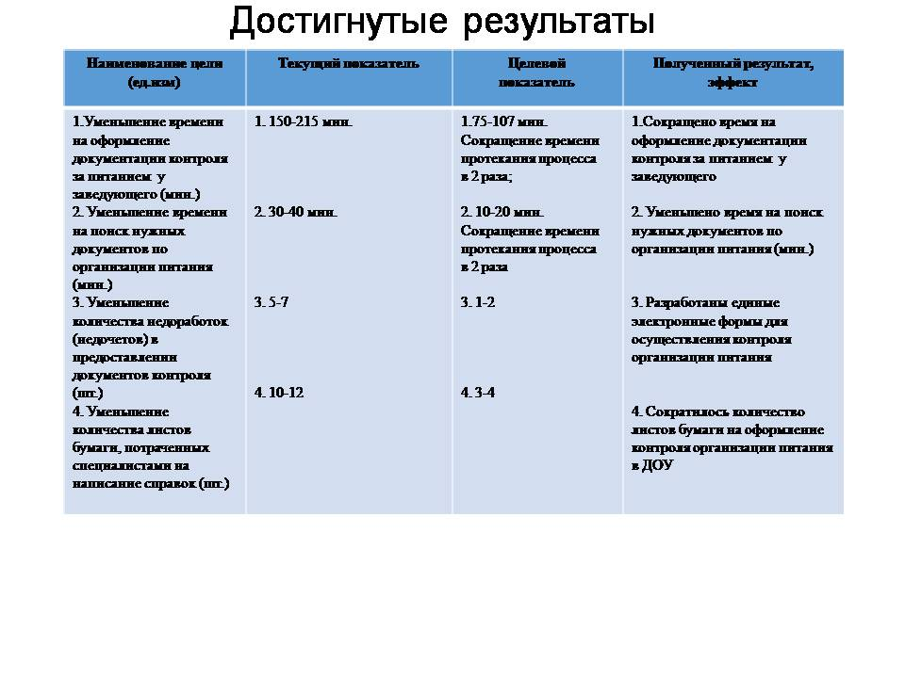
Параметр М7
Визуализация проектов

Slide 15
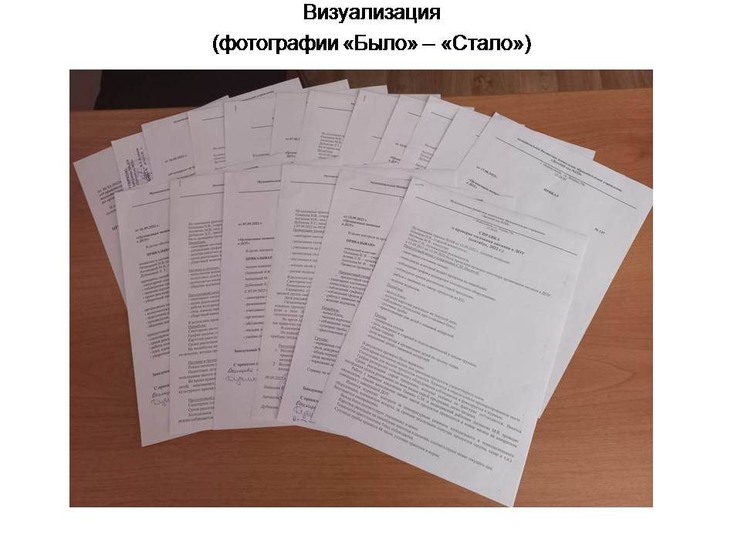
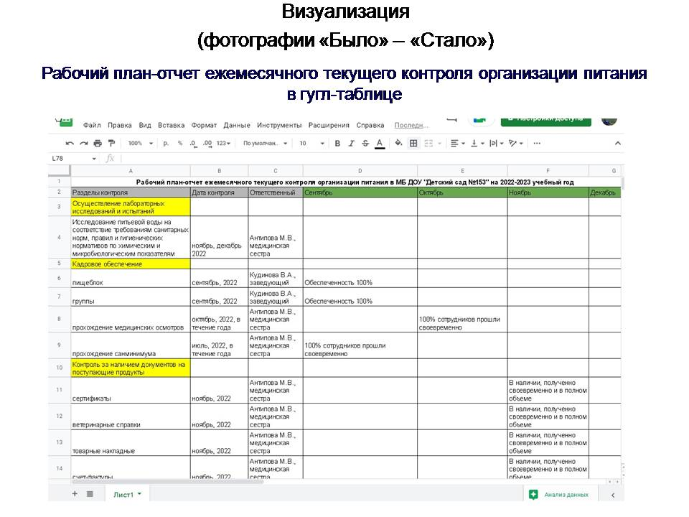
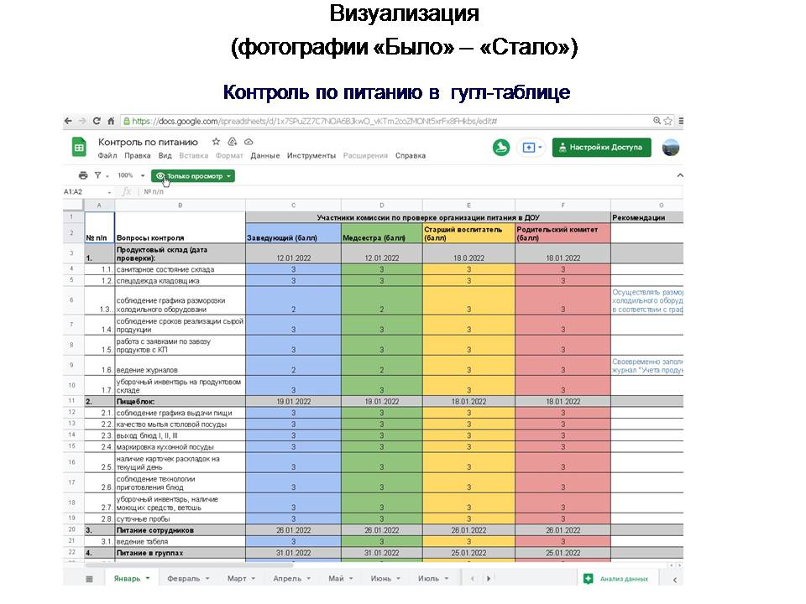
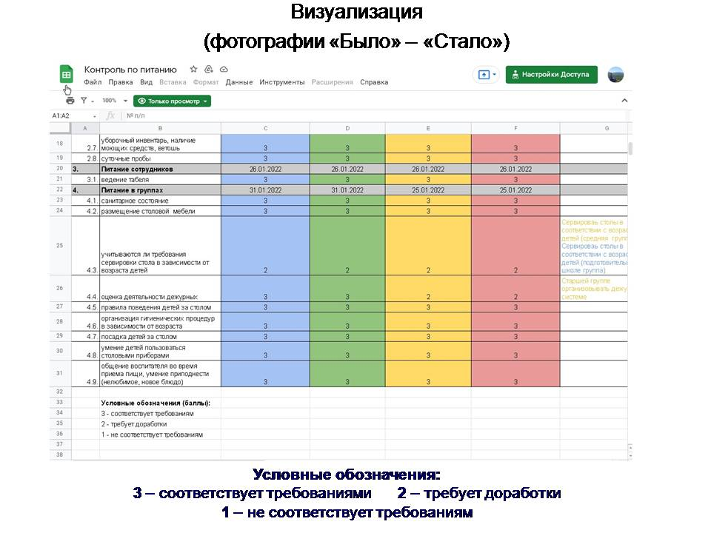
Параметр М7
Визуализация проектов

Slide 16
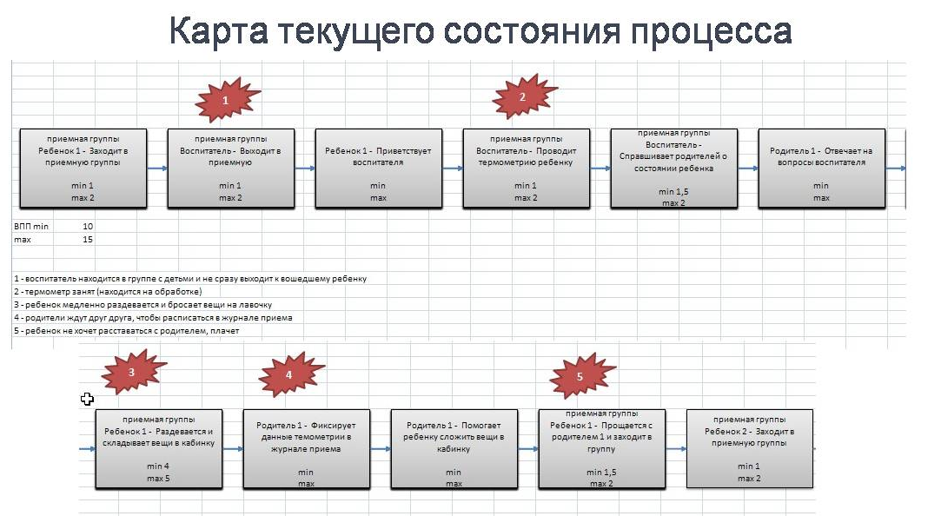
Параметр М8
Проект «Улучшение процесса «Утренний фильтр»»

Slide 17
Параметр М9

Slide 18
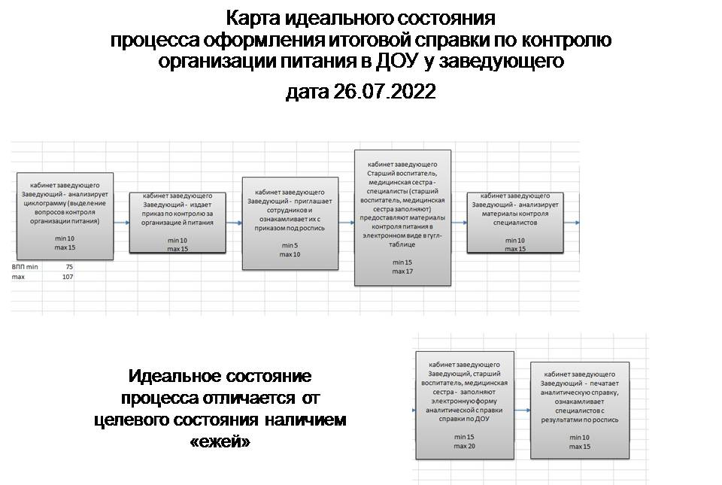
Параметр М9
Notes:
По формулировке: идеальное состояние имеет ежи???

Slide 19
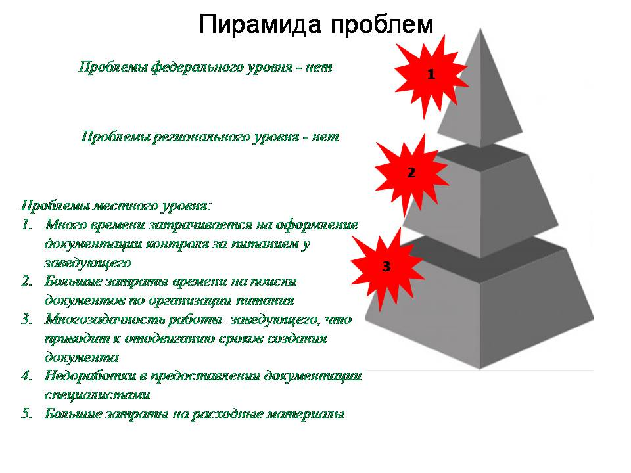
Параметр М10

Slide 20
направление
«Вовлечение, обучение,
мотивация персонала»

Slide 21
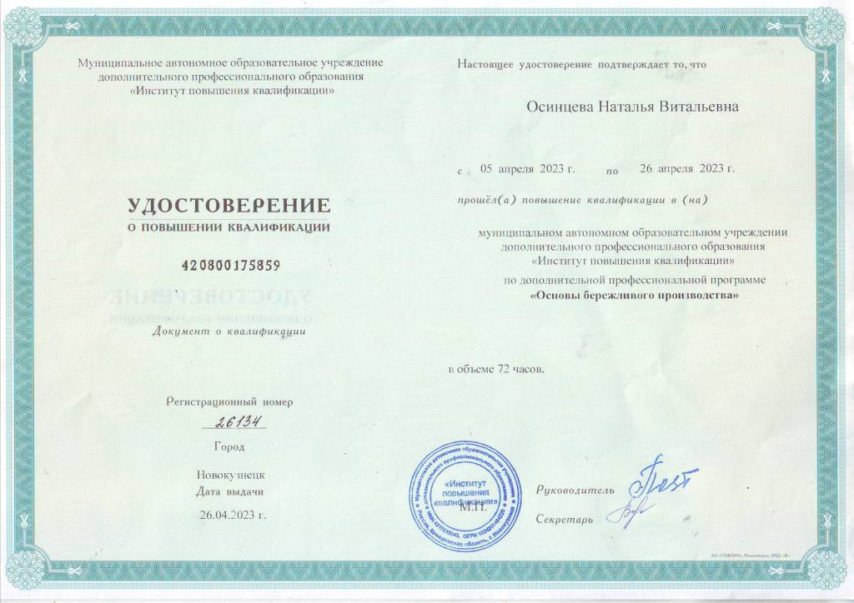
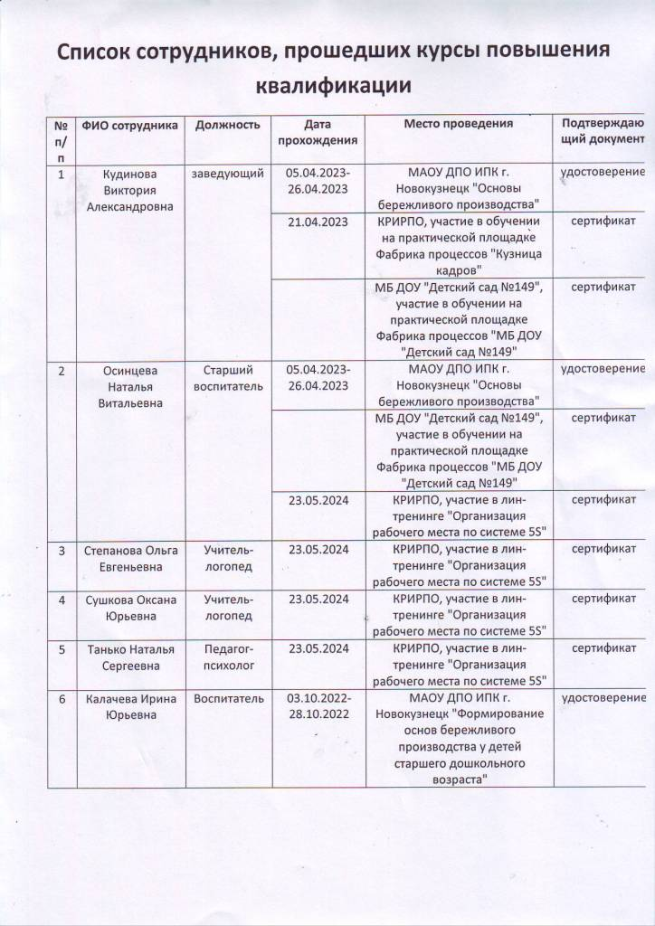
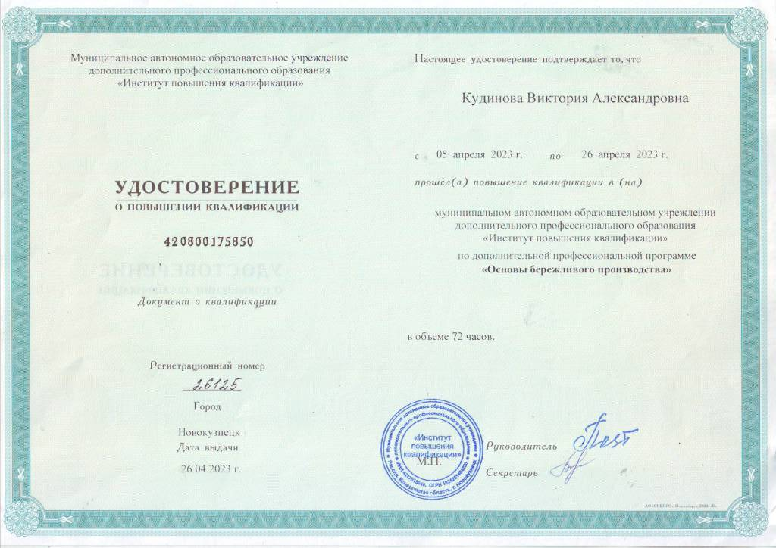
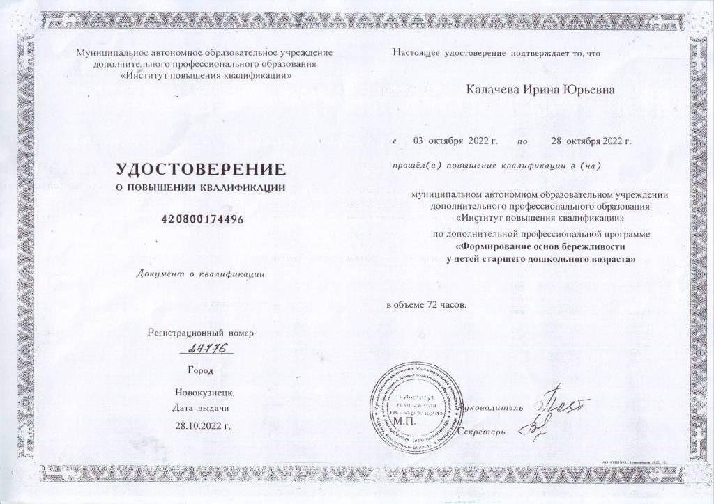
Параметр М1

Slide 22
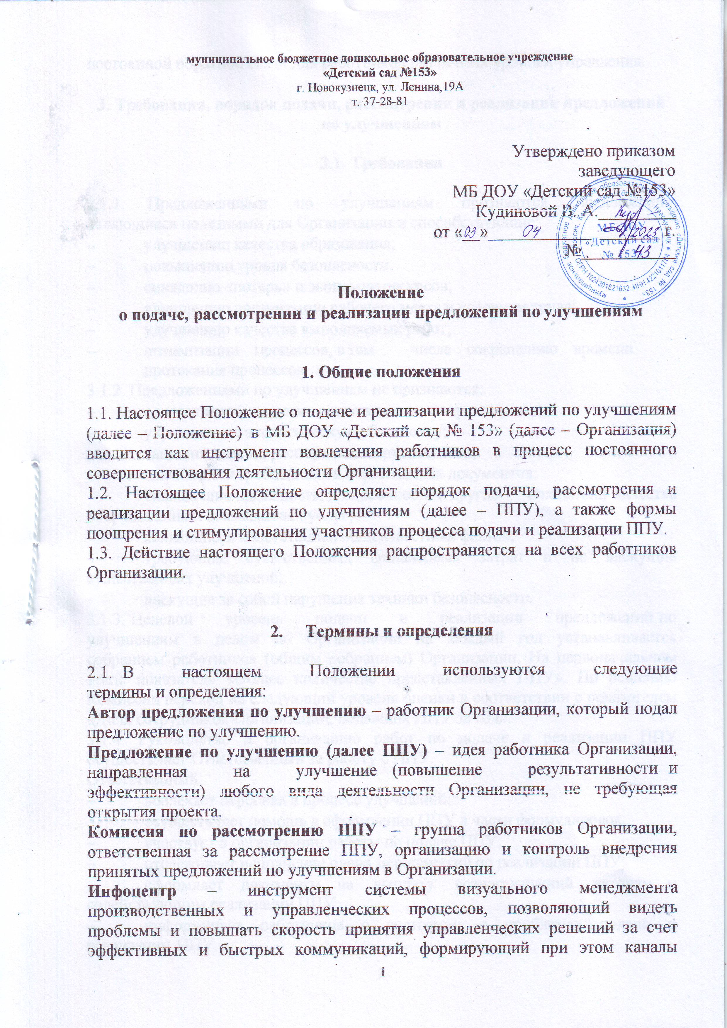
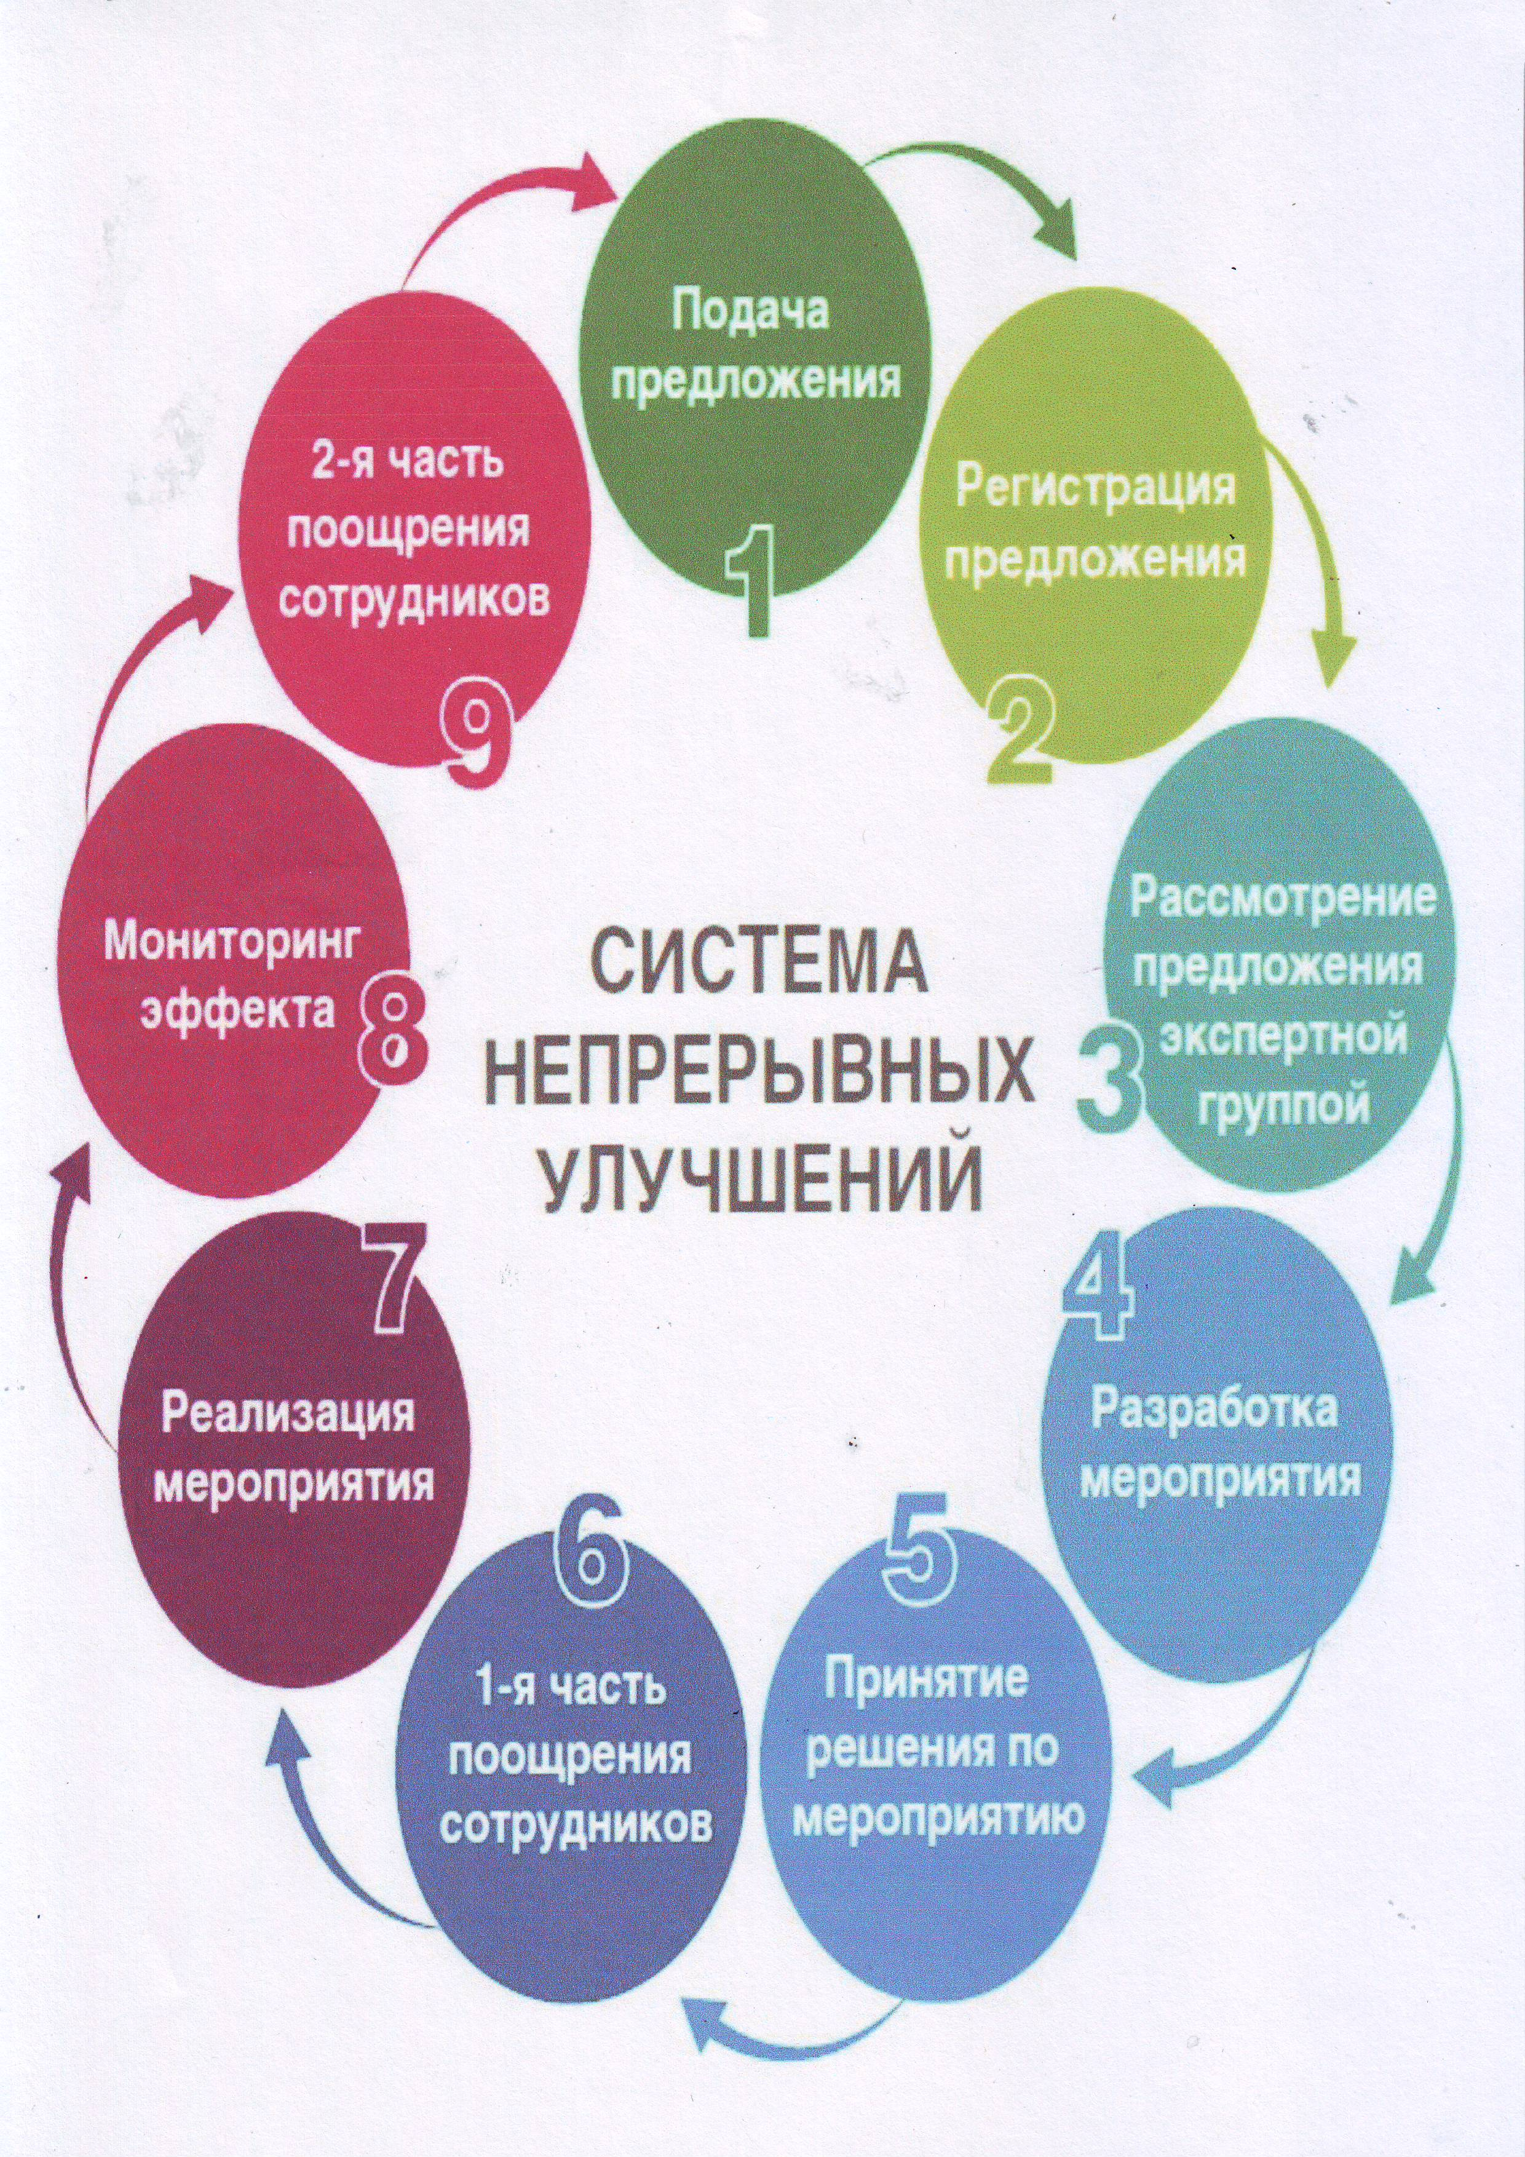
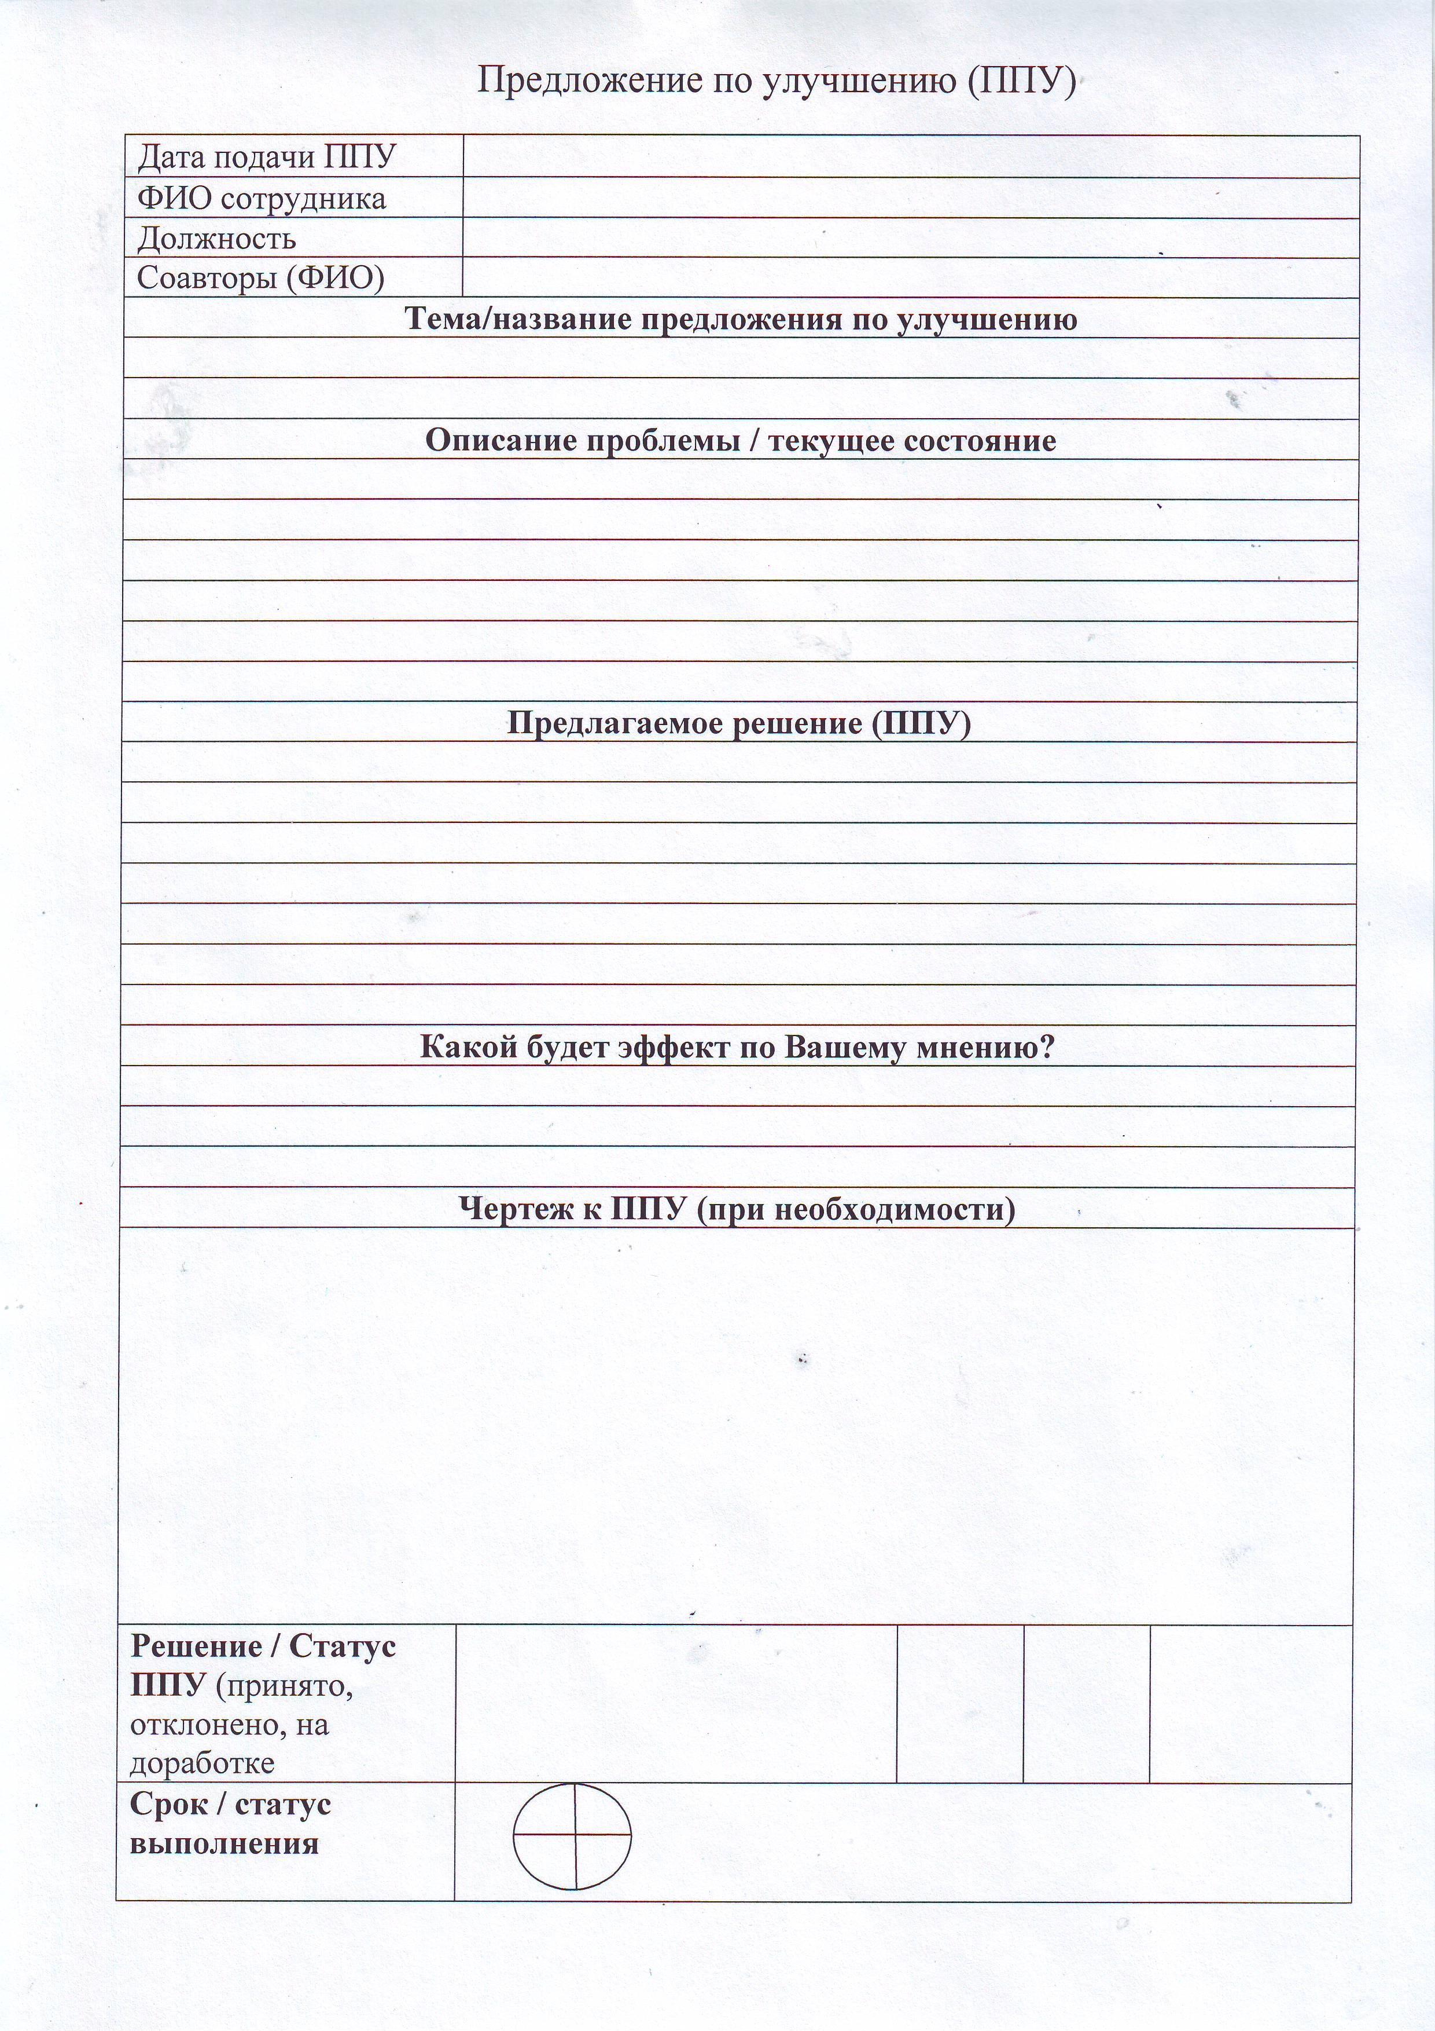
Параметр М2
Визуализация ППУ

Slide 23
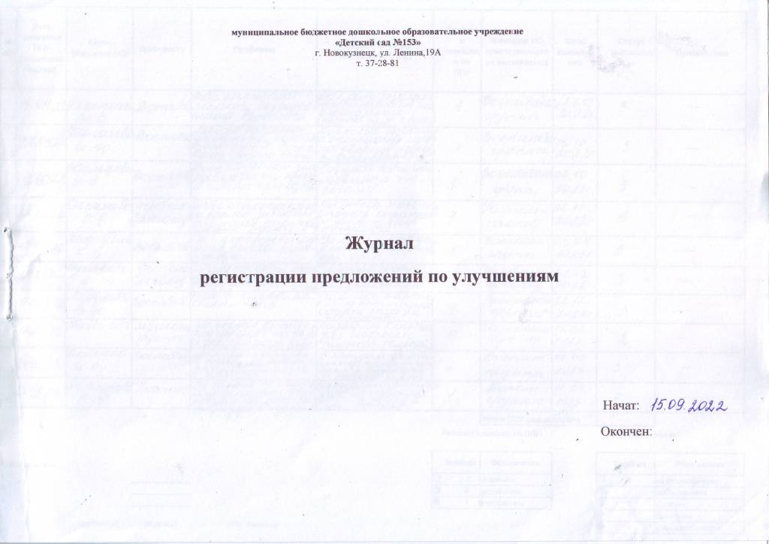
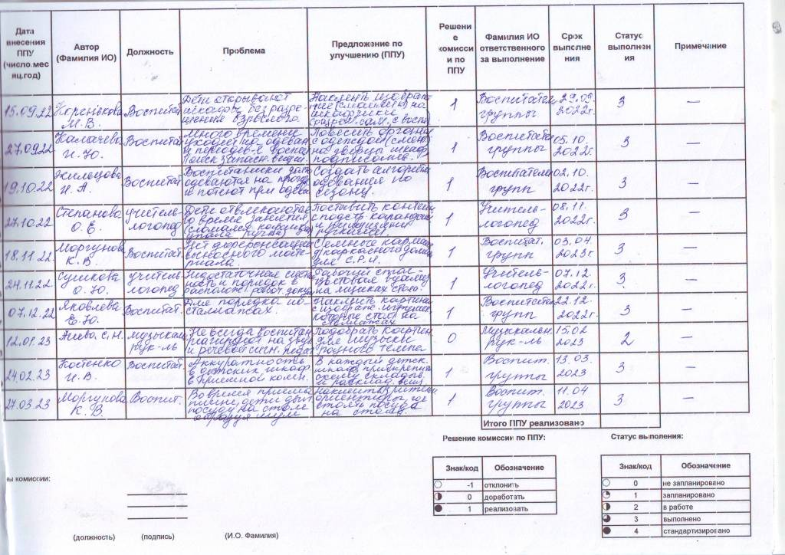
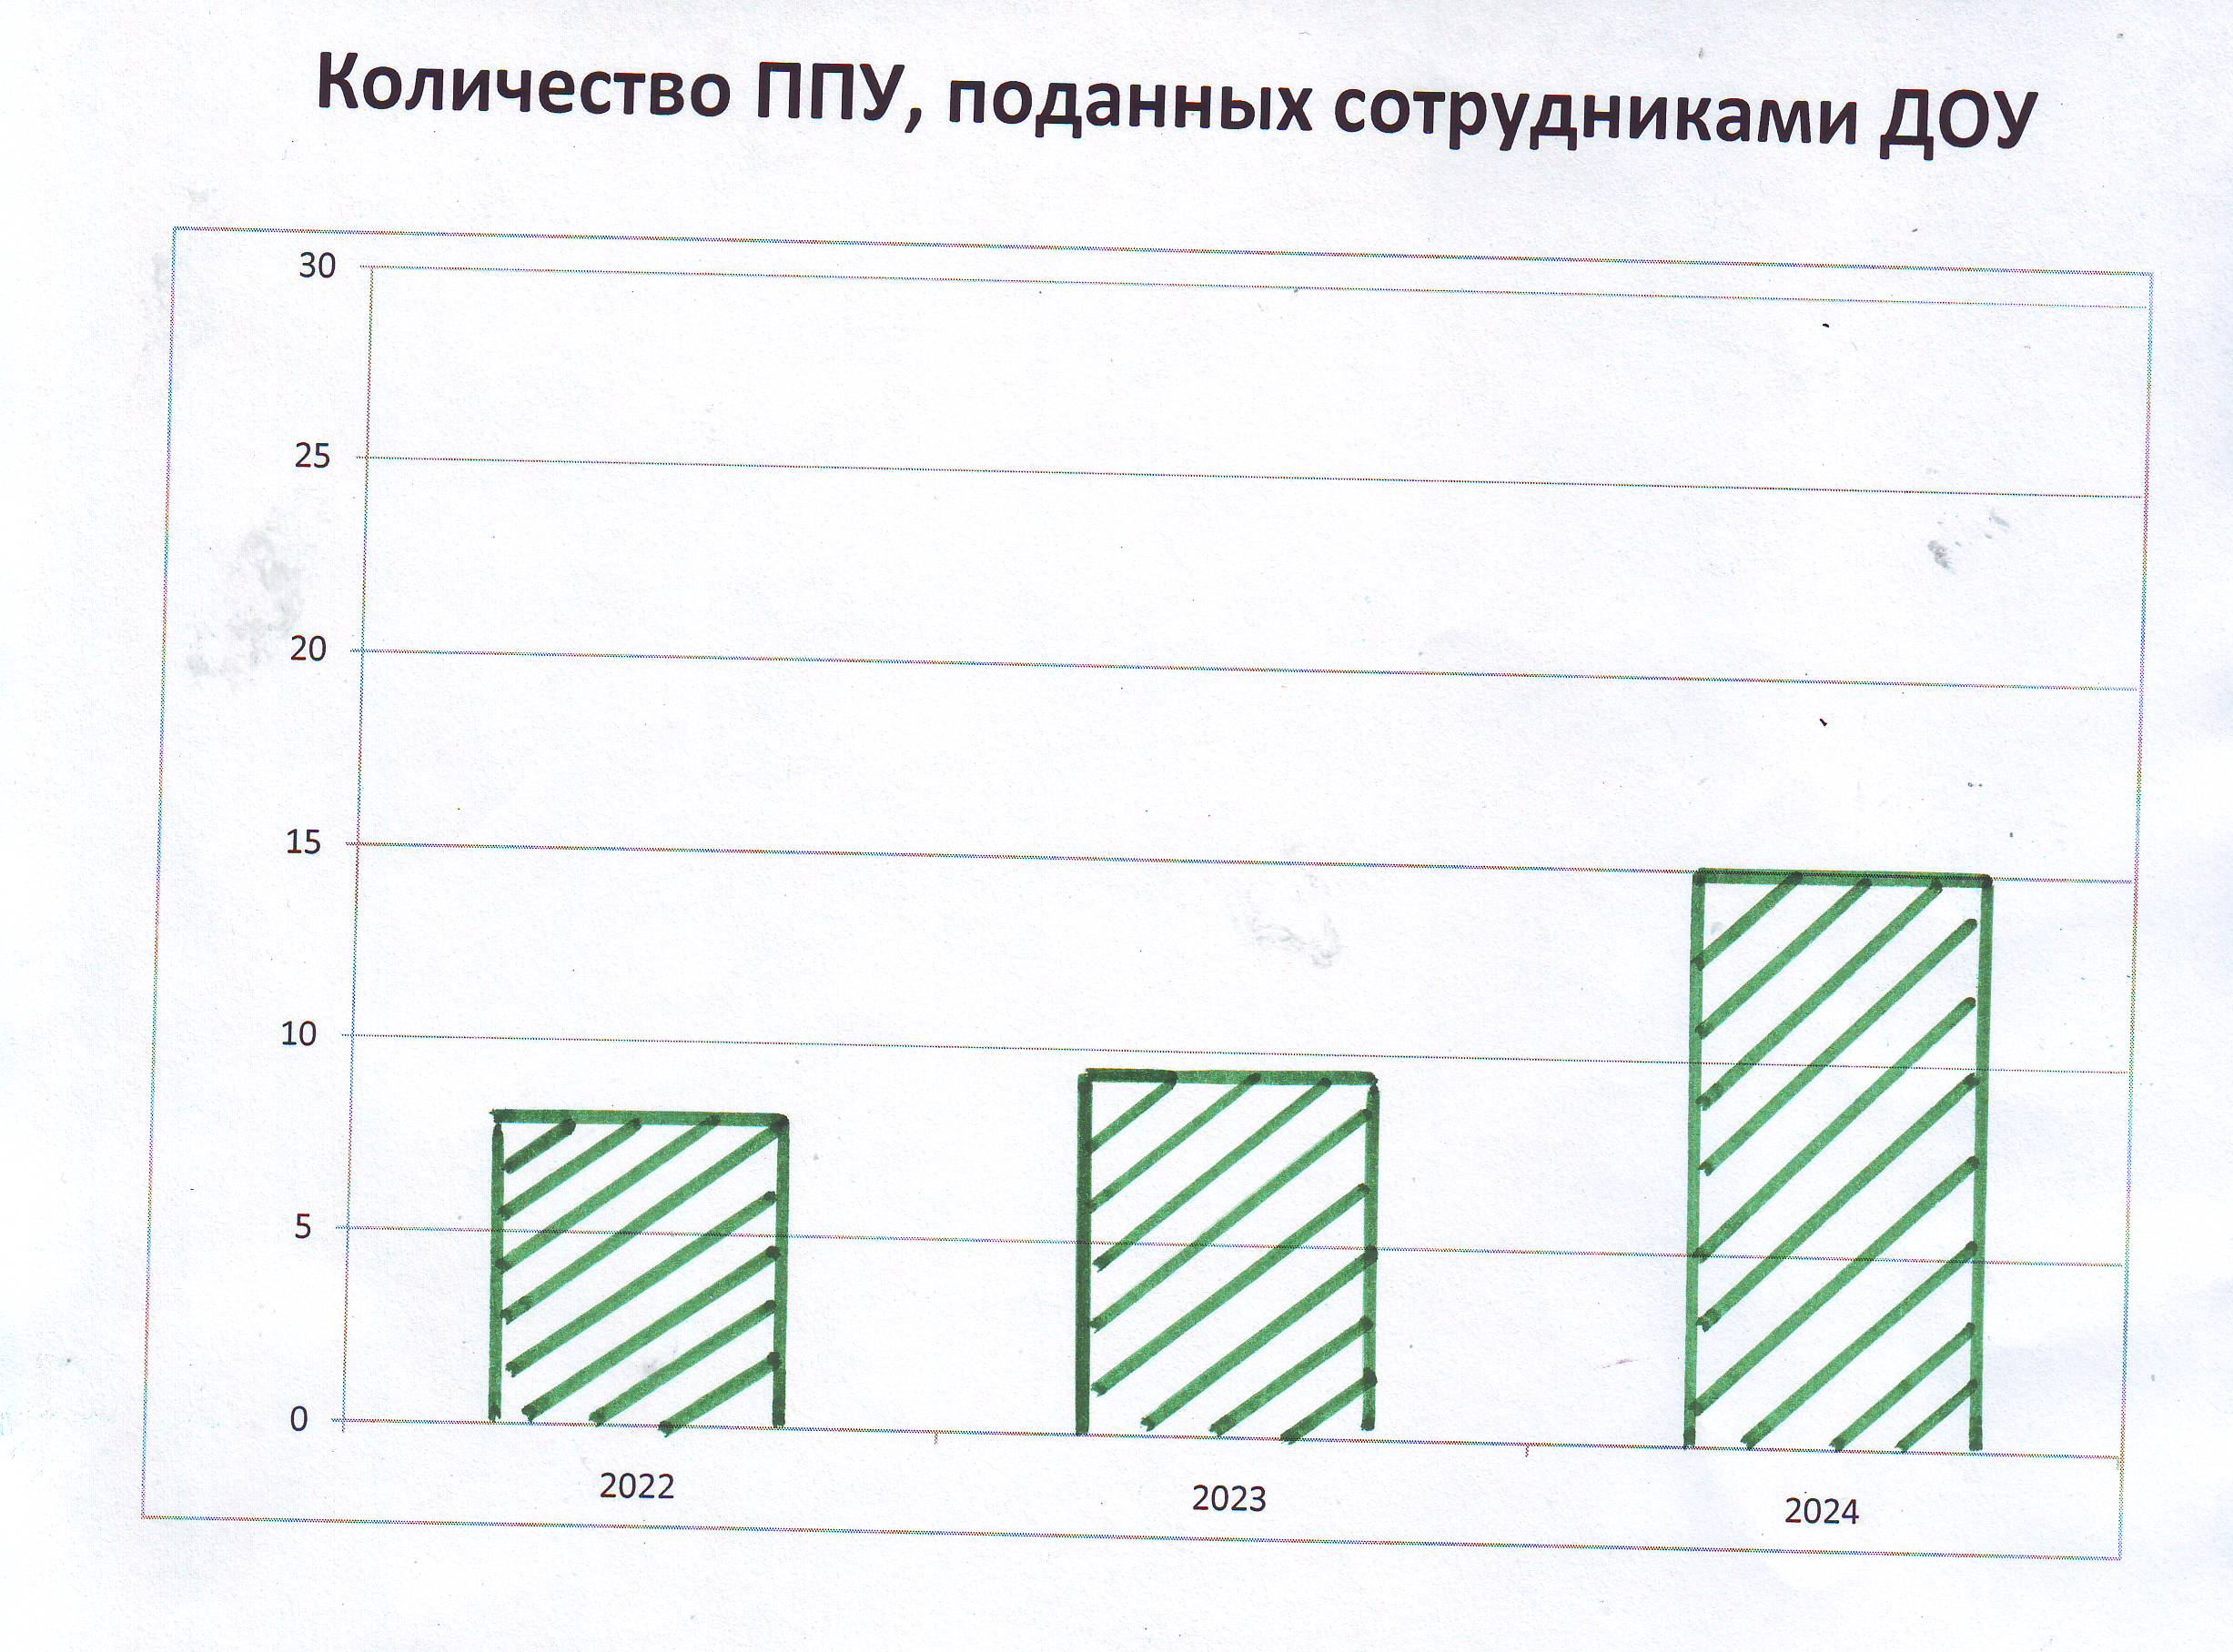
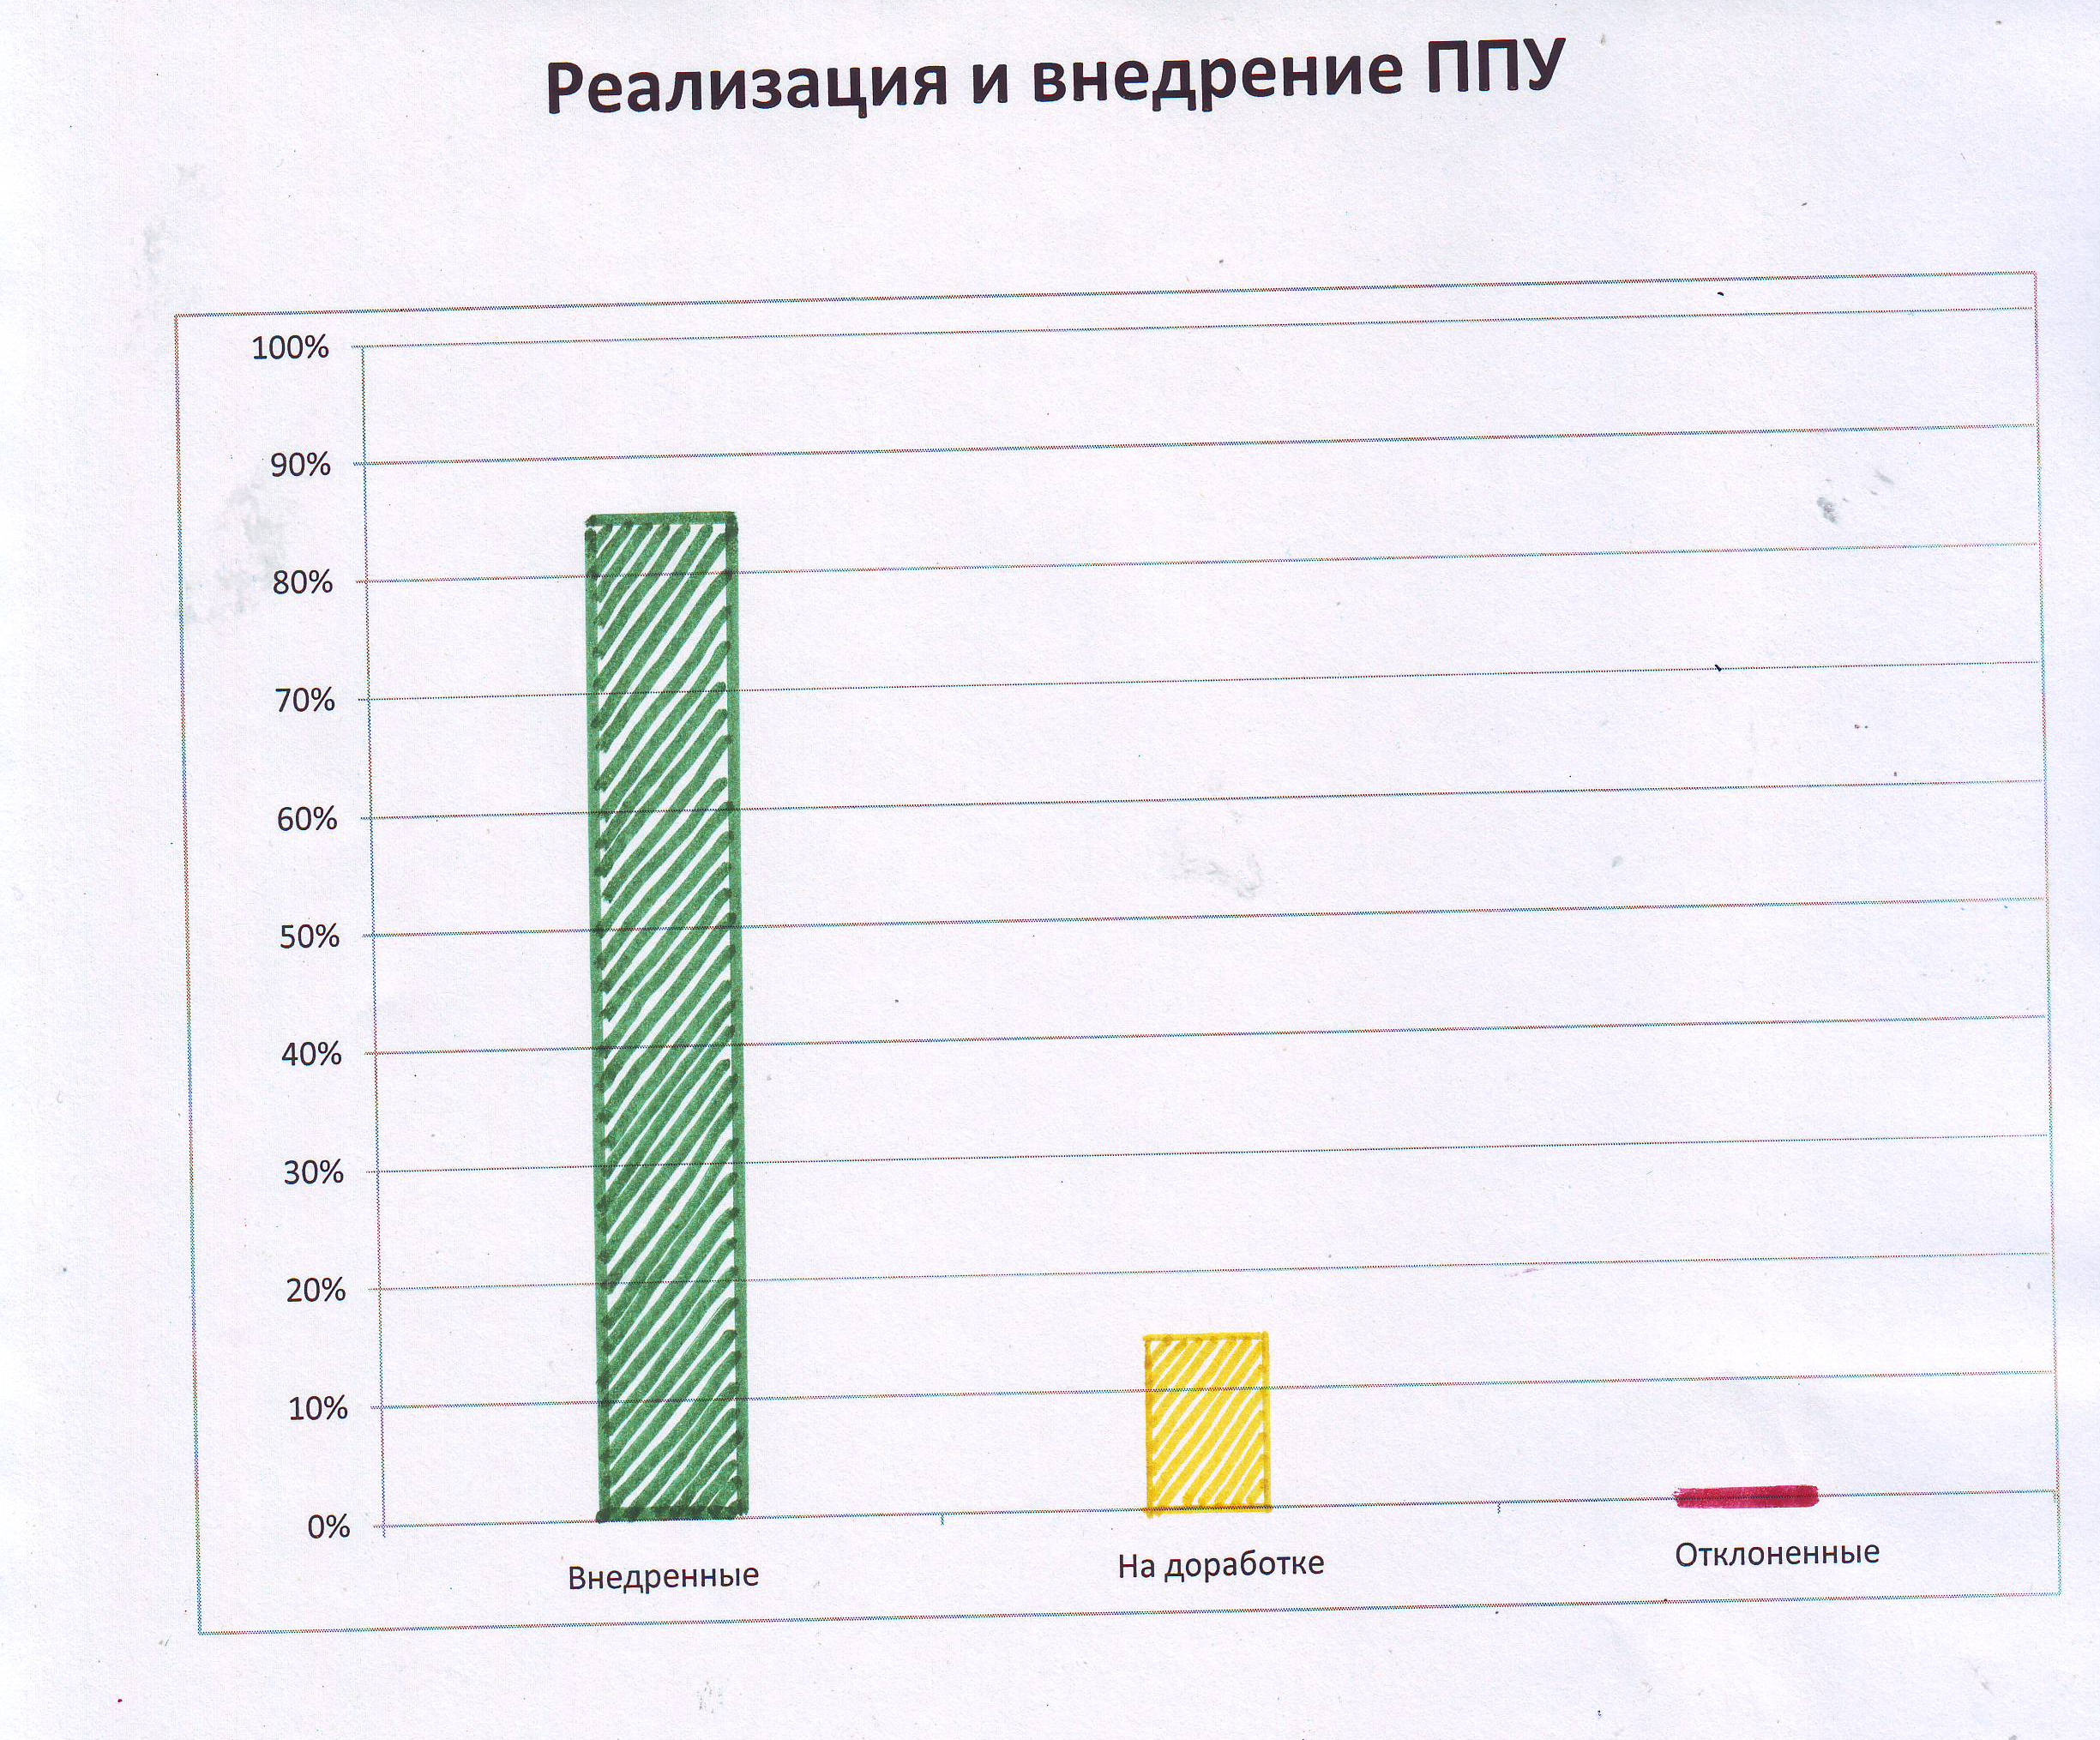
Визуализация ППУ
Параметр М2

Slide 24
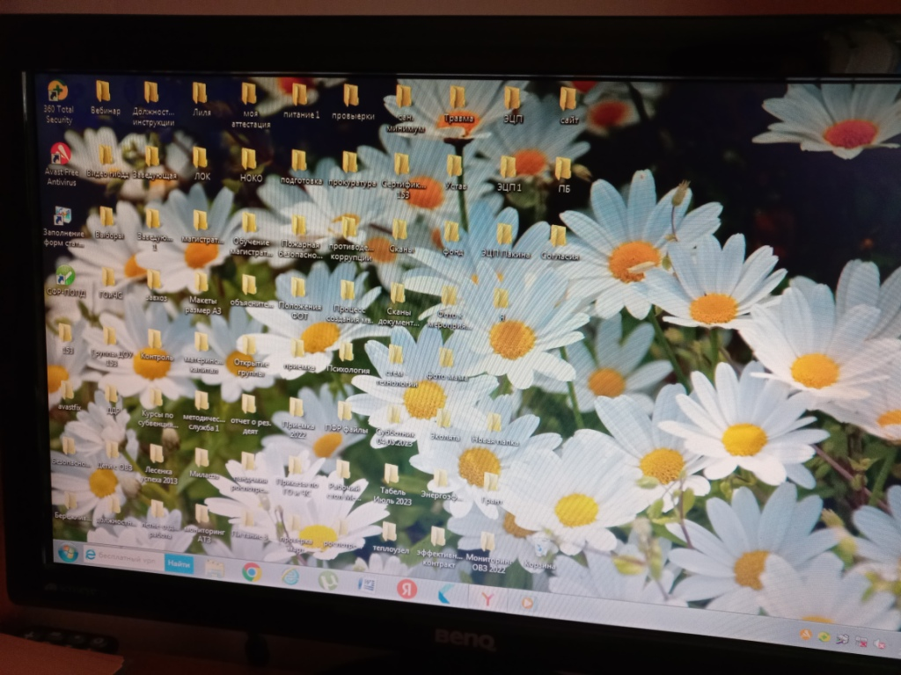
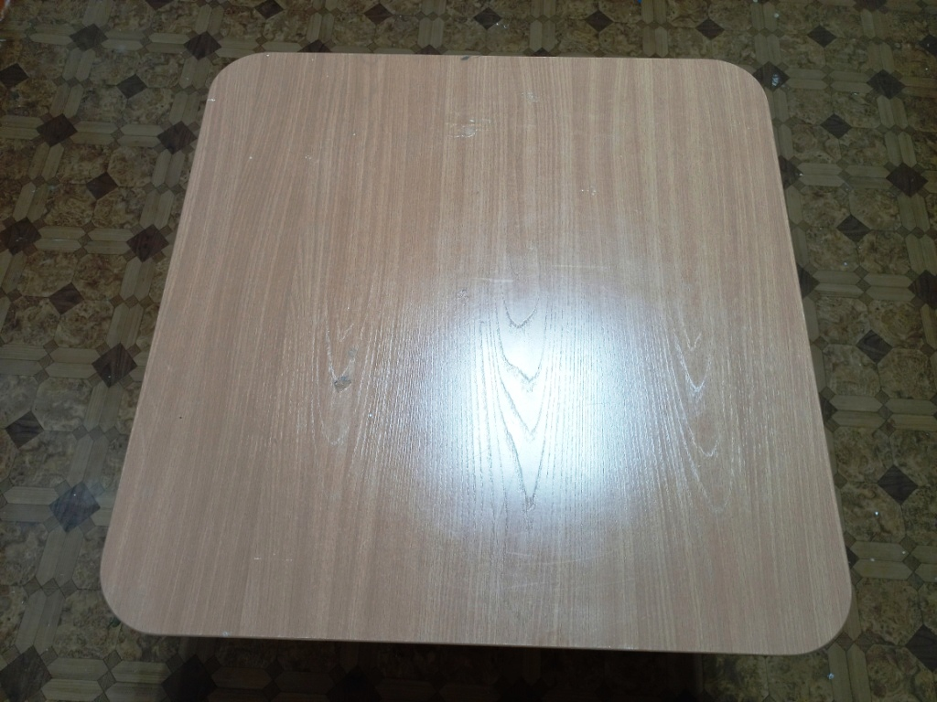
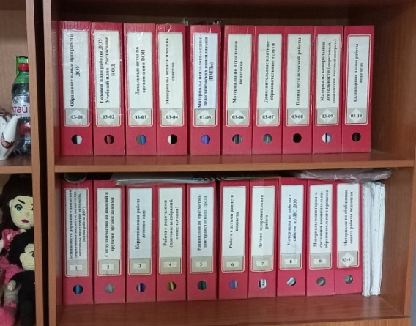
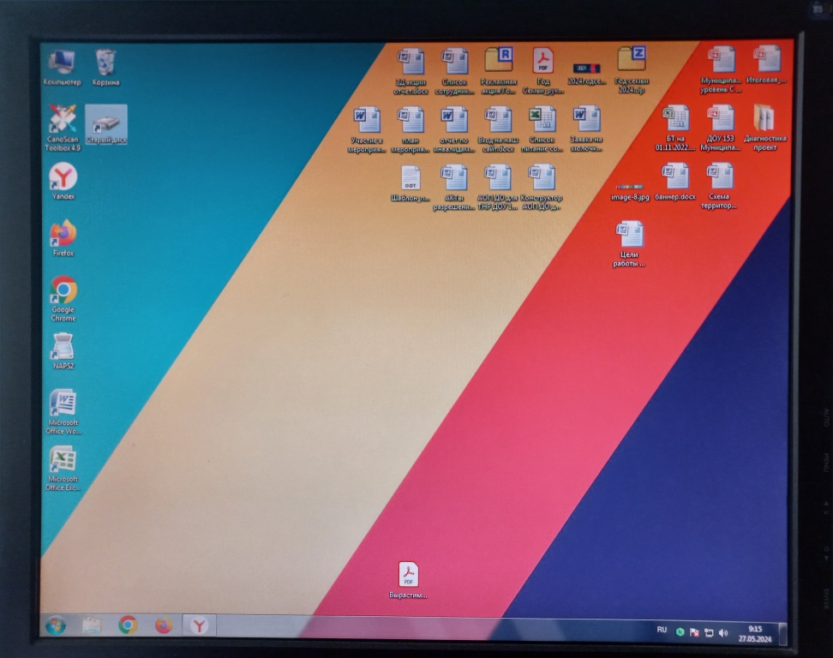
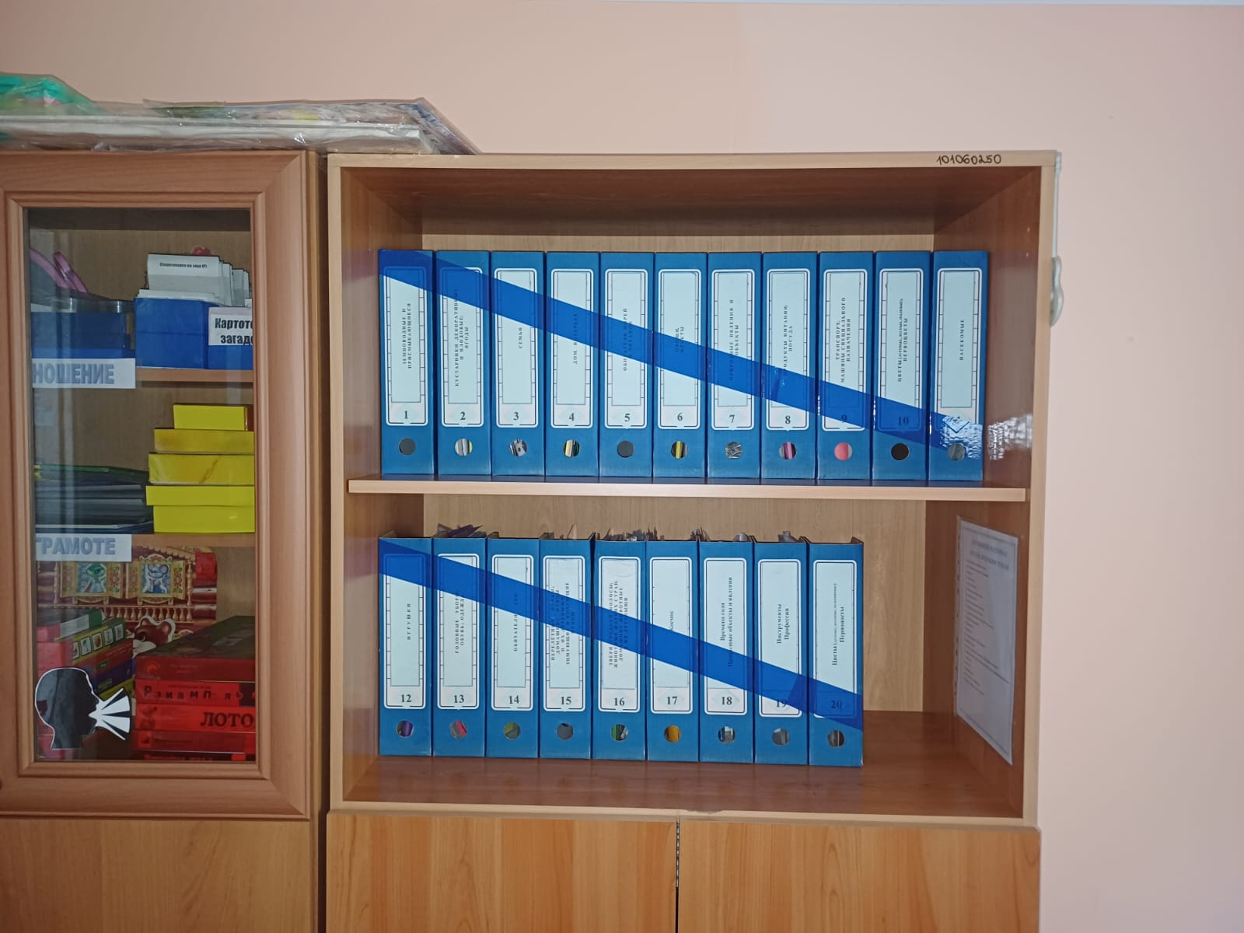
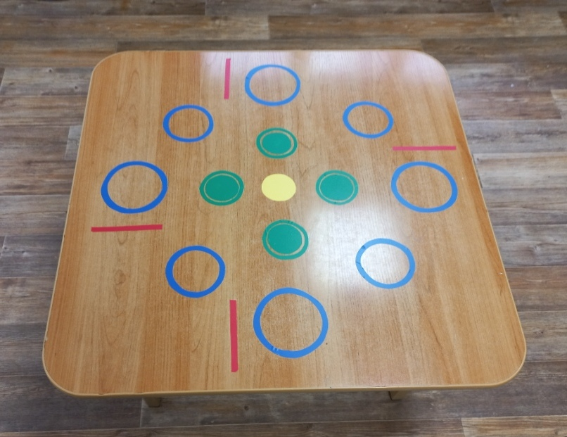
ППУ (реализованные)
Параметр М2
Параметр М2
Организация рабочего стола на ПК
Документация учителя-логопеда
Сервировка детского обеденного стола
БЫЛО
СТАЛО

Slide 25
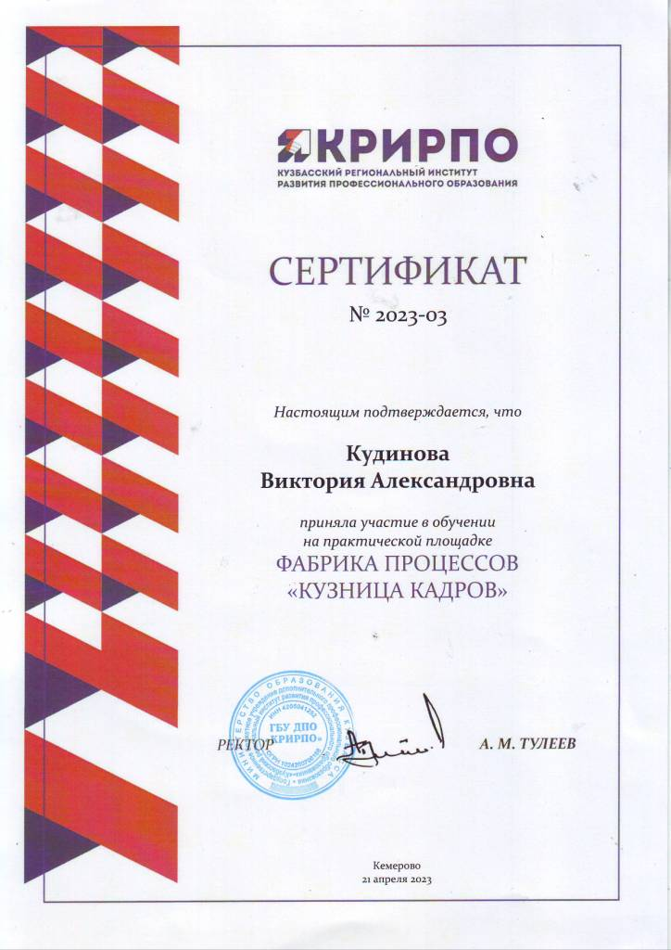
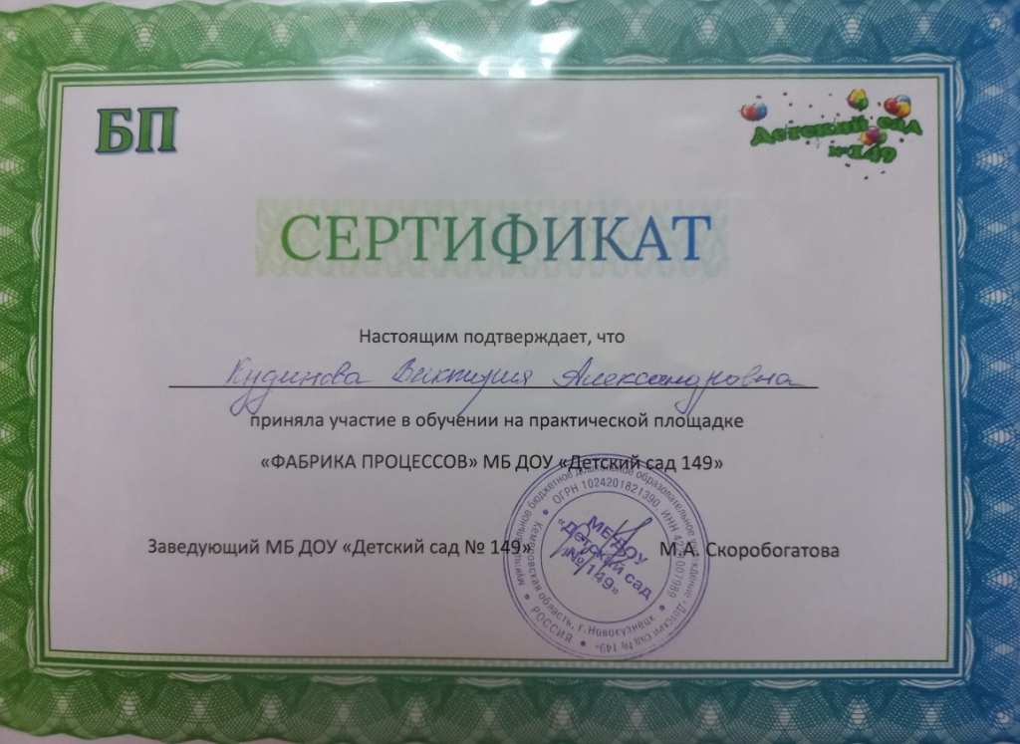
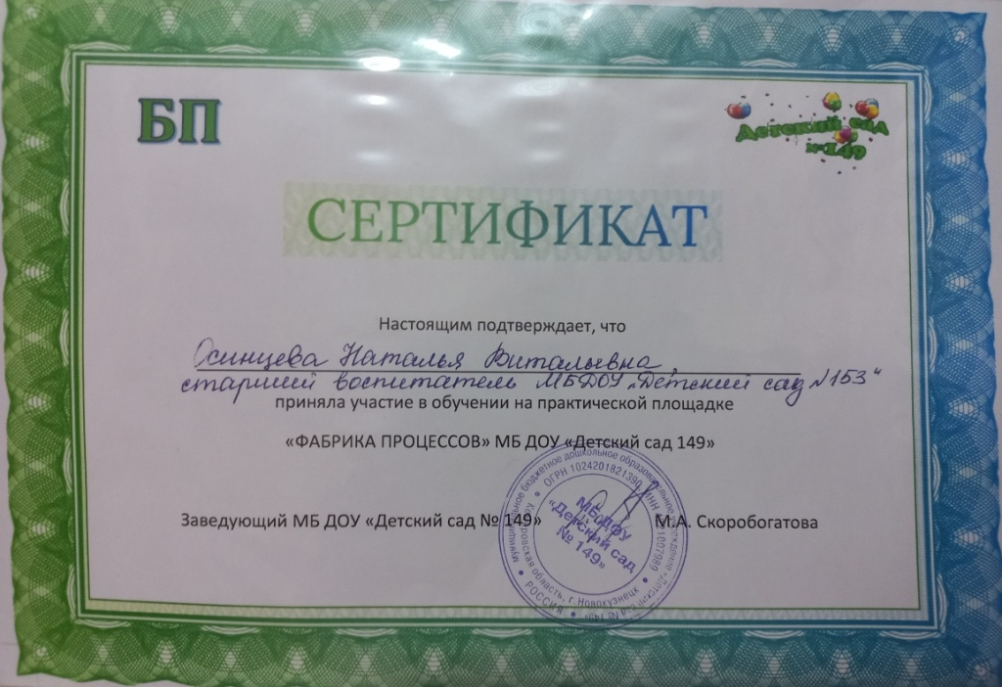
Параметр М3
Список сотрудников, обучившихся на фабриках процессов

Slide 26
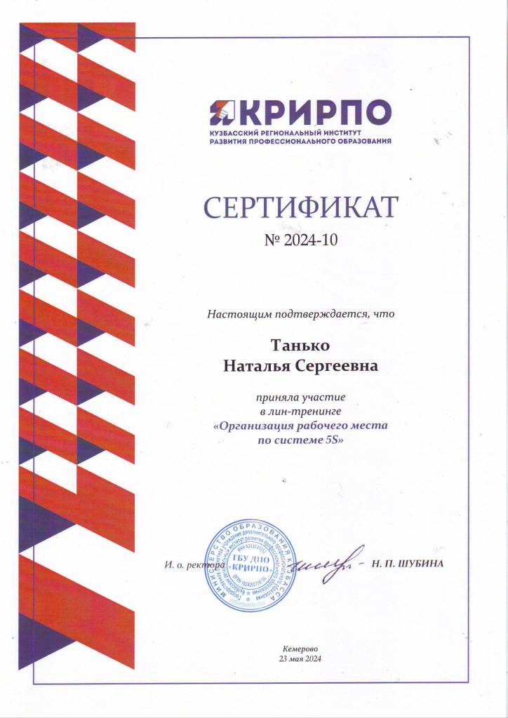


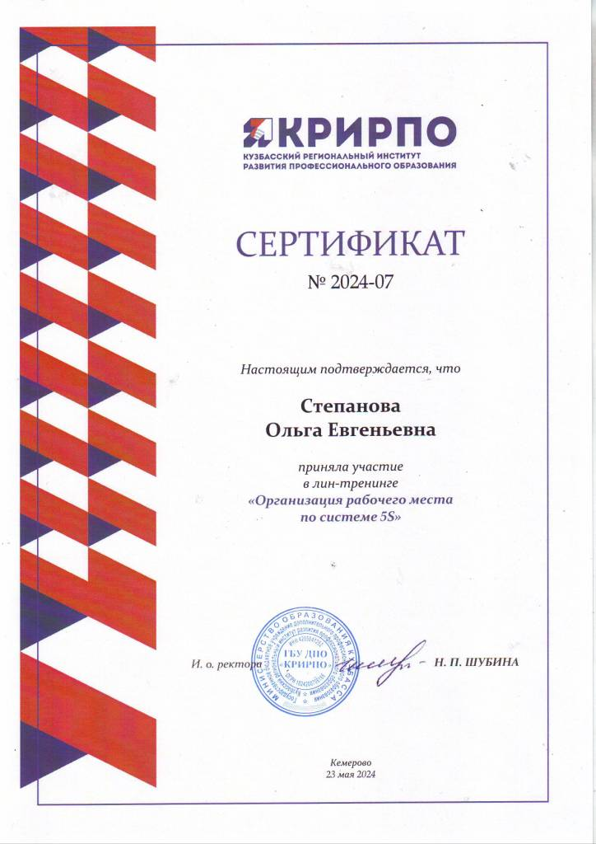
Параметр М3

Slide 27
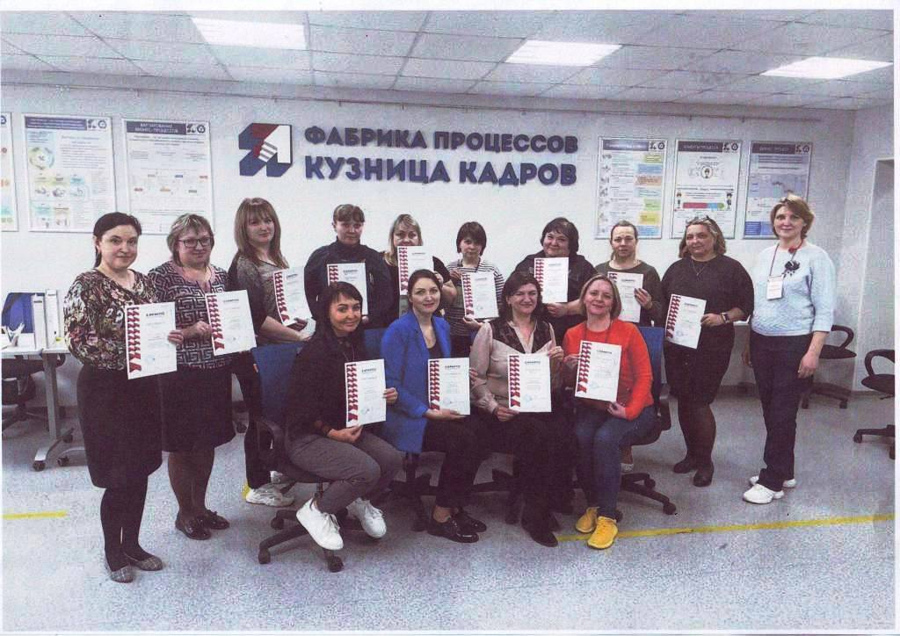
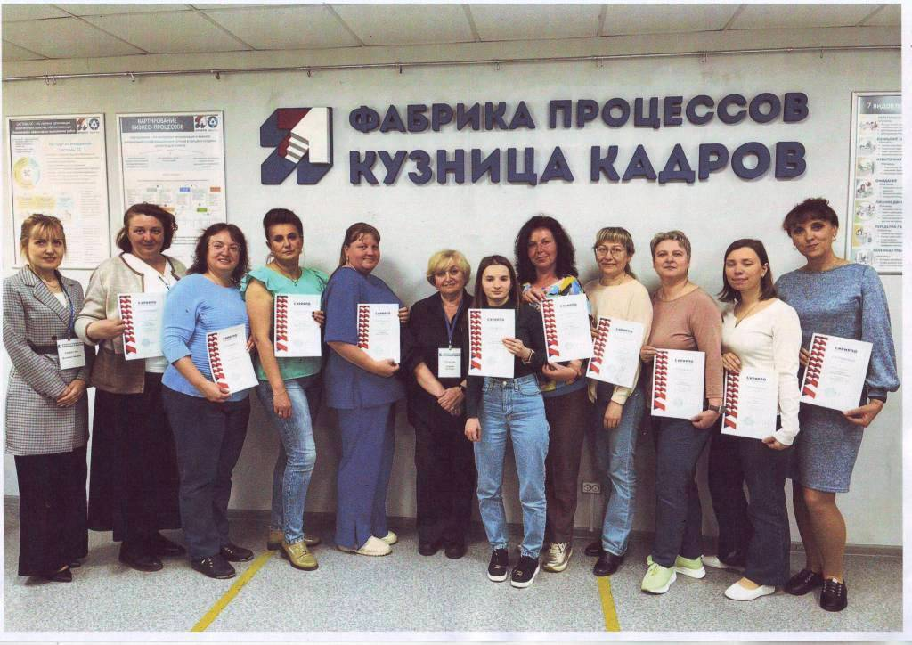
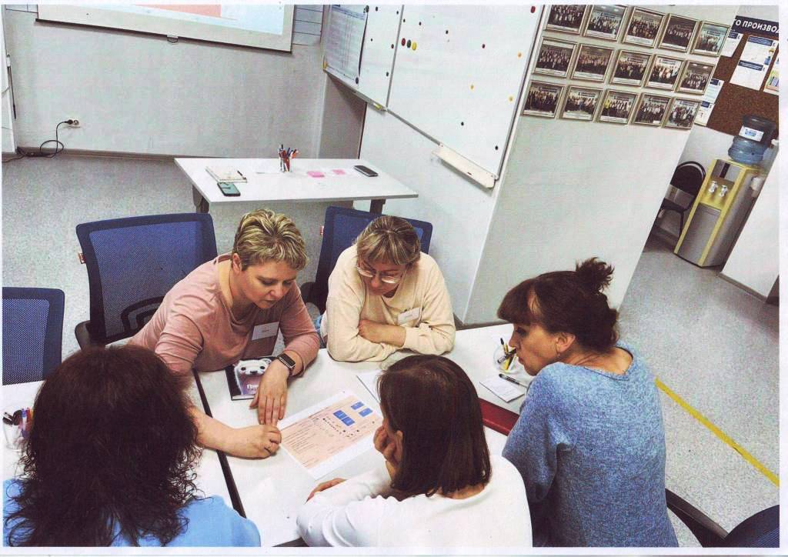
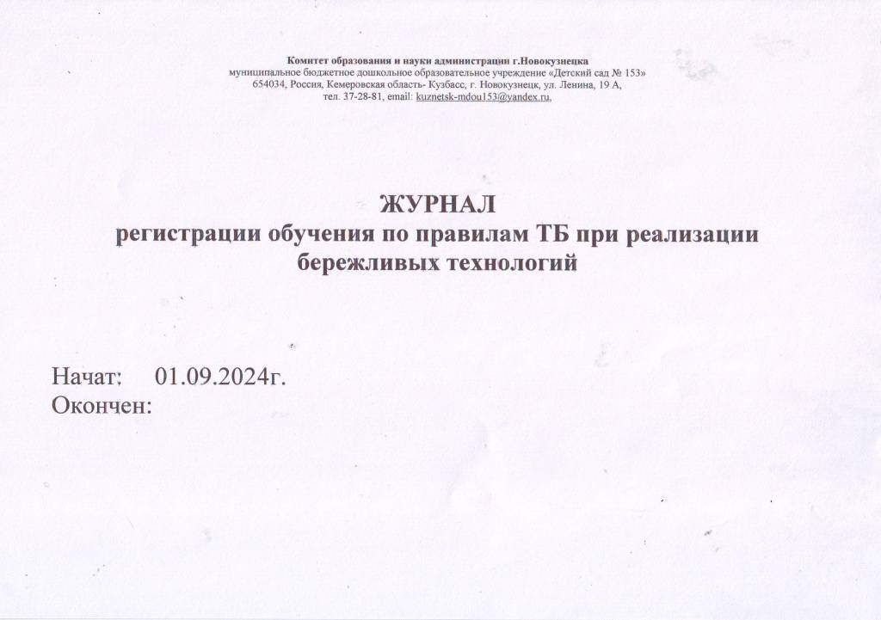
Параметр М4

Slide 28
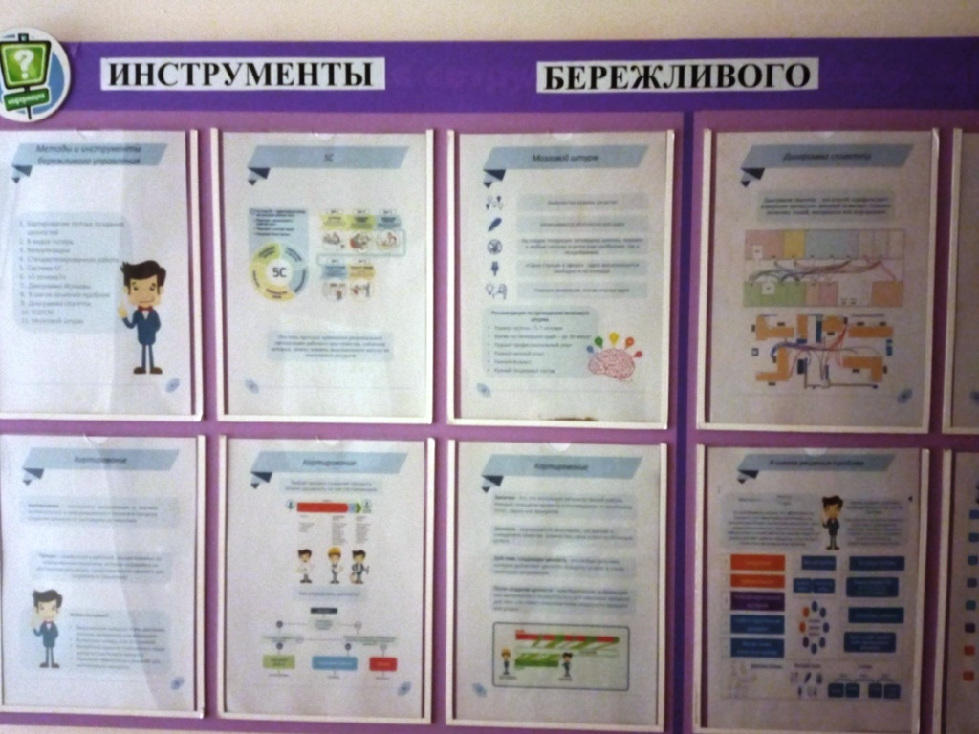


визуализация
по бережливому производству
Параметр М5

Slide 29





Ссылки на СМИ
Команды проектов
Параметр М7, М8
https://detsad153nk.hostedu.ru/berezhlivoe-obrazovanie/
Параметр М9,М10
Фото команды проекта №2
Фото команды проекта №1
Фото команды проекта №4
Фото команды проекта №3
Фото команды проекта №5

Slide 30





Выступления на мероприятиях
Параметр М7, М8
12.02.2019 Стендовый доклад «Использование средств визуализации для организации безопасного пребывания детей в ДОУ в рамках XXIII специализированной выставки-ярмарки «Образование. Карьера»
11.10.2023 Система работы по формированию организационных и личностных компетенций старших дошкольников через инструменты бережливых технологий. Очный тур муниципального этапа Всероссийского конкурса профессионального мастерства «Воспитатель года России»
28.03.2024 Городской семинар «Проектирование системы визуальной пространственной навигации и информатизации в здании и помещениях дошкольной образовательной организации»

Slide 31


Параметр М9

Slide 32
Параметр М9

Slide 33

Параметр М10

Slide 34
направление
«Готовность к тиражированию»

Slide 35
Публикации
Параметр М1
Материалы VI Всероссийской научно-практической конференции «Современные подходы к развитию системы дошкольного образования: теория, практика и тенденции» (Кемерово. Издательство КРИПКиПРО, 2020) Статья «Применение визуализации в организации безопасного пространства в ДОО»
Сборник научно-методических статей с международным участием «Детский сад и начальная школа в современных социокультурных условиях» (Международный институт мониторинга инноваций и трансфера технологий в образовании. Новосибирск, 2023) Статья «Оценка конкурентоспособности дошкольной образовательной организации на основе принципов бережливого производства»

Slide 36








Параметр М1
28.03.2024 г. Городской семинар «Проектирование системы визуальной пространственной навигации и информатизации в здании и помещениях дошкольной образовательной организации»
2020 г. Семинар КРИПКиПРО «Внедр5ние принципов бережливого производства в практику работы ДОО»
25.02.2022 г. II межрегиональная научно-практическая конференция «Бережливое управление в образовании: человеческий капитал»
12.03.2020 Методический семинар «Формирование основ бережливости у детей старшего дошкольного возраста» Выступление по теме «Применение визуализации в организации безопасного пространства
12.02.2019 Стендовый доклад «Использование средств визуализации для организации безопасного пребывания детей в ДОУ в рамках XXIII специализированной выставки-ярмарки «Образование. Карьера»
27.03.2024г. Муниципальный семинар «Реализация лин-проекта – новые требования 2024 года»
Участие в мероприятиях
различного уровня

Slide 37







Внедрение проектов и ППУ
Параметр М2
ППУ
Проекты

Slide 38
ППУ (реализованные)
Параметр М2
Параметр М2
Организация рабочего стола на ПК
Документация учителя-логопеда
Сервировка детского обеденного стола
БЫЛО
СТАЛО

Slide 39


Параметр М3

Slide 40

Реализация ППУ в группах
Параметр М4

Slide 41





Презентации проектов
Параметр М5

Slide 42
Внедрение проектов и ППУ
Параметр М6
ППУ
Проекты

Slide 43
ППУ (реализованные)
Параметр М6
Параметр М2
Организация рабочего стола на ПК
Документация учителя-логопеда
Сервировка детского обеденного стола
БЫЛО
СТАЛО

Slide 44

Параметр М7

Slide 45
Внедрение проектов и ППУ
Параметр М8
ППУ
Проекты

Slide 46


Параметр М9
31.07.2024 Межрегиональный телемост по проектам Бережливого производства

Slide 47

Параметр М10
28.03.2024 г. Городской семинар «Проектирование системы визуальной пространственной навигации и информатизации в здании и помещениях дошкольной образовательной организации»
19.01.2022 г. Программа стратегической сессии «Управление бережливыми проектами в образовательной организации»
Notes:
Слайд Параметр М10 стоит после слайда М2.

